Slide 1
Sociální kultura Lužice
Lužice a Lužičtí Srbové
Miroslav Válka
2018

Slide 2
Úvod
Na lužické agrární vesnici, kdy hlavním zdrojem obživy bylo zemědělství, řada zvyků a obyčejů směřovala k zajištění úrody a chovu dobytka. Proto v těchto obřadech můžeme hledat pozůstatky předkřesťanských kultů, které se vázaly k zahájení nebo skončení různých polních prací, ale vedle toho navázaly na křesťanské svátky, zejm. vánoční, masopustní, velikonočním.
S modernizací života a zemědělského hospodaření věrská složka slábne a dominantními se stávají složky zábavní a společensky integrační. Organizátory se stávají spolky a politické strany a původní zvyky a obyčeje sloužící rurálnímu prostředí dostávají formu folklorismu (druhá existence folkloru), zejména po druhé světové válce, kdy byla lužická vesnice jako v celé NDR podle sovětského vzoru kolektivizována.
Nová etapa souvisí s dobou po sjednocení Německa (1989), kdy mizí ideologické zábrany a probíhají globalizační tendence.

Slide 3
Kalendářní cyklus
I když hospodářský rok začínal jarní orbou a setím obilí, církevní rok adventem – na agrární vesnici dobou přástek a nadělování dětem, které se konalo v katolických obcích ve farnosti Kulow v předvečer svátku sv. Barbory.
Sv. Barbory (4. 12.) – chodí dům od domu původně v kroji, dnes v bílém jako nevěsta, se závojem přes obličej. Je doprovázena dvěma postavami – Ruprechty. Naděluje ořechy, jablka, dnes sladkosti. Mlčí, hovoří Ruprechti, kteří po dětech chtějí, aby zazpívaly, recitovaly.

Slide 4
Mikuláš
Sv. Mikuláš (6. 12.) – obdobná režie jako u nás. Mikuláš převlečen za biskupa v červeném plášti s mitrou a berlou. Doprovázen je 2 Wiehnachts-manny. Příchod oznamuje zvoněním, naděloval perník, táže se zda děti poslouchaly, modlitby nahradily básničky a písničky.

Slide 5
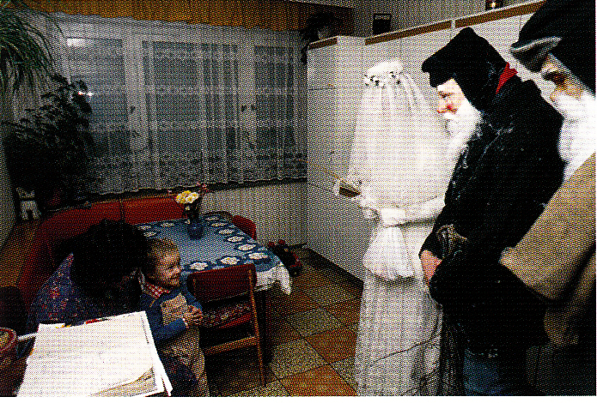
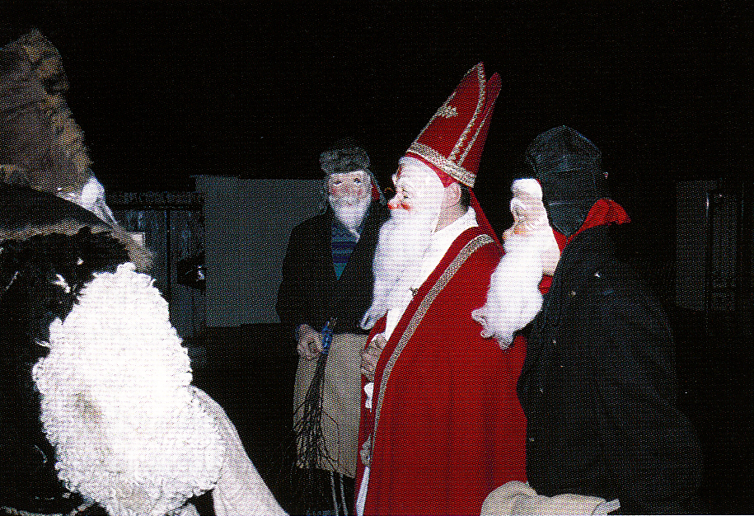
Obchůzka se sv. Barborou a Mikuláš

Slide 6
Bože dźěćo (dźěćetko)
V kteroukoliv adventní neděli chodilo tzv. Bože dźěćo (dźěćetko) – původně jedna z přadlen v mužské košili ozdobené stužkami, v čepci se zeleným věncem a závojem přes obličej (Černý 1911). V ruce mělo metlu a zvonek, v druhé šátek s dárky. Ptá se po hodných dětech, které se modlí nebo citují průpovědi z bible. Na konci uděluje dárky. Chodí s ním i další přástevnice nebo tzv. Rumprich (Knecht Ruprecht) oblečený v obráceném kožichu, který má vzbuzovat strach.
Ve Slepu dělala „dźěćetko“ kantorka, dívka před svatbou v kroji družičky ozdobeném stuhami, v každé vesnici jinak, která nemluví a s dětmi komunikují její průvodkyně.

Slide 7
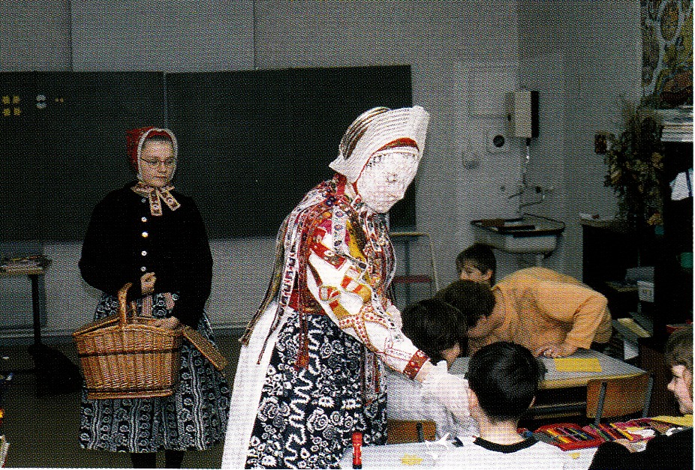
Bože dźěćo
V současnosti „dźěćetko“ navštěvuje a době adventu školky, vánoční besídky dětí a dospělých společenské akce Domowiny apod. V posledních letech došlo k revitalizaci zvyku ve všech obcích v okolí Slepa.

Slide 8
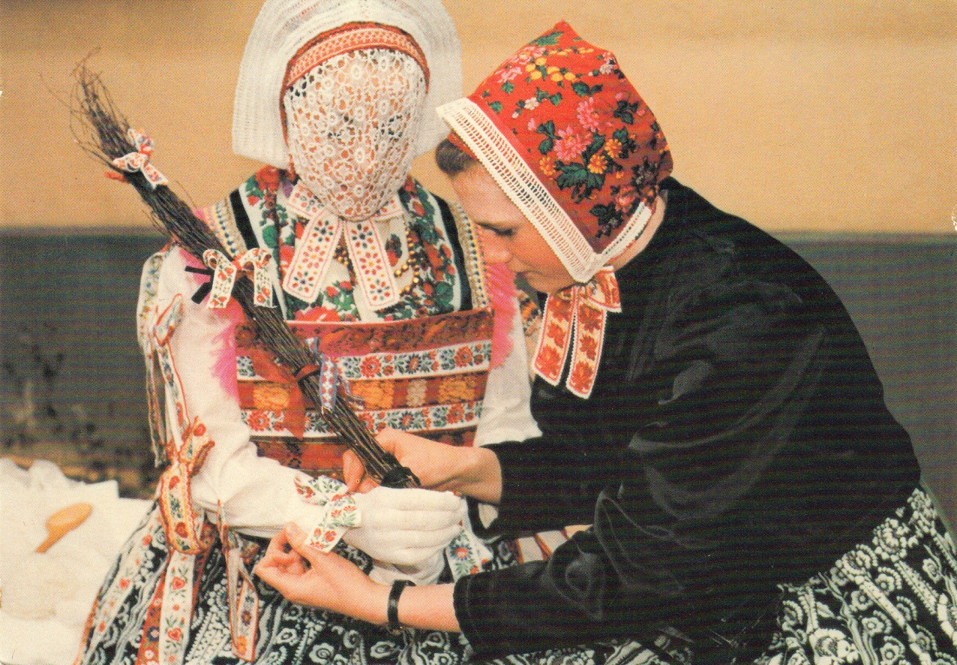

Slide 9
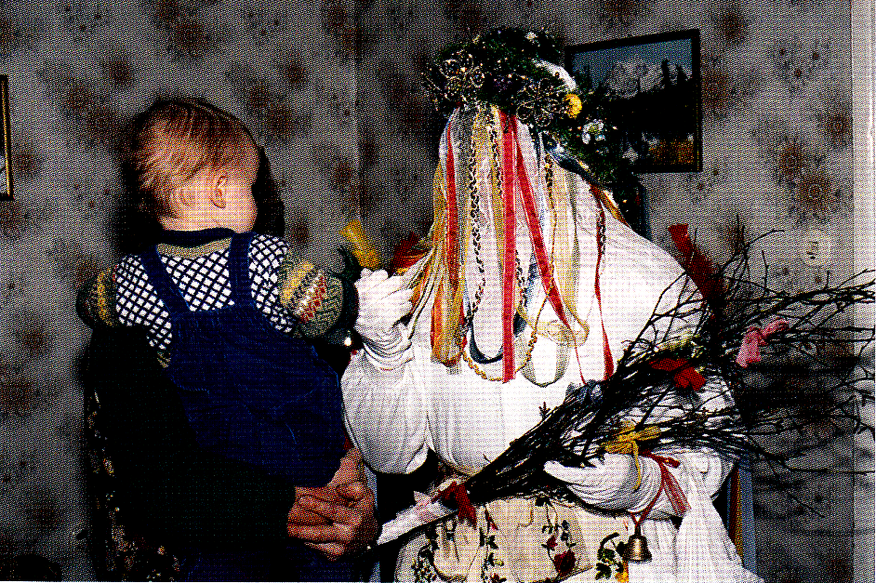
Nadílka Boga v Janštojcích (Dolní Lužice)

Slide 10
Vánoce
Doba vánoční trvala od Štědrého dne do Tří králů – doba předvídání budoucnosti – počasí a úrody, ale i v osobním životě.
Společná štědrovečerní večeře měla být z devatera jídel nebo alespoň z devatera součástí: vepřového masa, prosa, vody, soli, mrkve, řepy, pšeničné mouky a hrozinek. Peklo se zvláštní podlouhlé pečivo – hodowne kolački, wosuški, na Dolní Lužici mazańce.
Pod ubrus se dávaly dvě hrsti slámy do kříže, která se pak vázala na ovocné stromy, aby nesly úrodu.

Slide 11
Vánoce
Vánoce – doba věštění budoucnosti
Po obědě (večeři) dívky jdou dívky házet košťat na stromy – spadne-li zůstanou doma svobodné, ukazuje-li držadlem do dvora – do roka se vdá, naopak, pometlem, zemře.
Odkrývají se tři talíře, pod kterým jsou routa (svatba), hlína (smrt), prázdný (žádná změna).

Slide 12
Ptači kwas
Ráno 25. ledna bylo v Horní Lužici zvykem, že si děti dávaly za okno nebo přede dveře talíř, aby je ptáčci, kteří ten den slaví „ptačí svatbu“, obdarovali různými sladkostmi.
Vysvětlení – poděkování za zimní krmení. Kořeny zvyku nejsou ještě zcela objasněny.
Zvyk se rozšířil jako dětská slavnost ve školách a školkách. Školky pořádají průvody po vesnici, v jejichž čele kráčí „hawran a sroka“, jako ženich a nevěsta. Jsou oblečeny do krojů, replik kroje dospělých.
Zvyk je živý u katolických Srbů, ale také na Slepjansku, Wojerecku i v Dolní Lužici.
Součástí zvyku bylo zvláštní pečivo, sroky z těsta, ale i sněhoví ptáčci, ptačí hnízda apod.

Slide 13
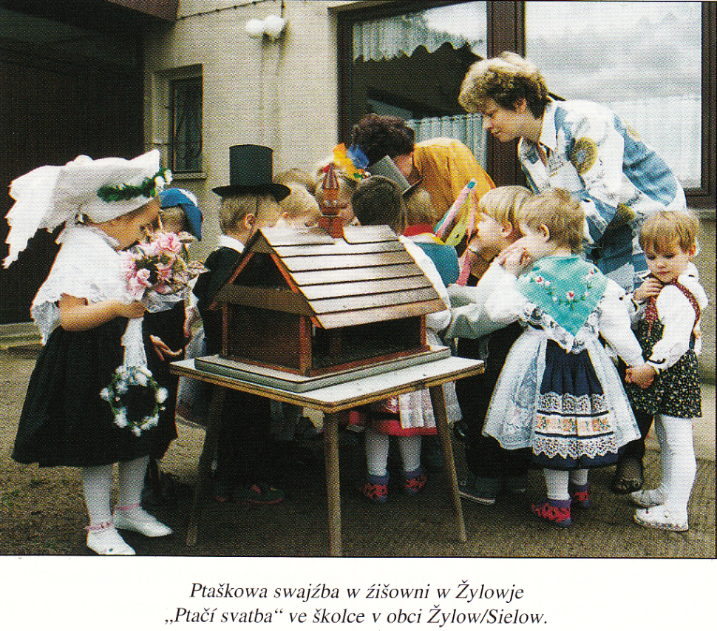
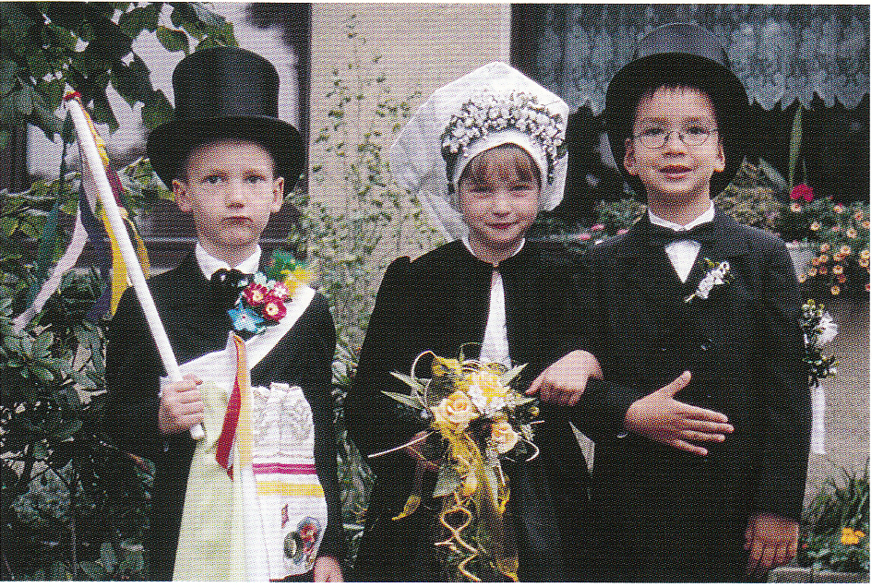
Ptačí svatba

Slide 14
Masopust (Póstnicy, Campowanje)
Masopust (od Tří králů 6.1. po Popeleční středu) je slaven po celé Lužice a má různé regionální varianty.
Masopustní obchůzka po vesnici má předkřesťanské kořeny. Masky nesou různou symboliku: medvěd odcházející zimu, čáp a jezdec na bílém koni přicházející jaro, kominík vymetá zimu, policajt představuje vrchnost, vaječná bába sbírá dary na hostinu. S modernizací zvyku inspirace masek v televizních seriálech, hororech, politice a negativních společenských jevech.
Průvod provází hlučení, muzika, tanec, vybírání darů.

Slide 15
Masopust (zapust)
V Dolní Lužici je součástí slavnostní průvod mládeže. Děvčata jsou ve svátečním kroji s lapami na hlavě. Čekají na hochy v hostinci. Hoši dostanou masopustní kytku na klobouk či klopu. Po společném tanci se vytvoří páry, následuje průvod obcí s kapelou v čele.
Průvod se zastavuje u obyvatel, kteří se zasloužili o rozvoj obce. Ti dostanou kytici a zatančí si čestné kolo. Mládež obdrží dar.
Večer následuje společná zábava obyvatel vesnice.
Původně spojování tance se lnem (tanec s vysokých hochem, vysoké skákání).

Slide 16
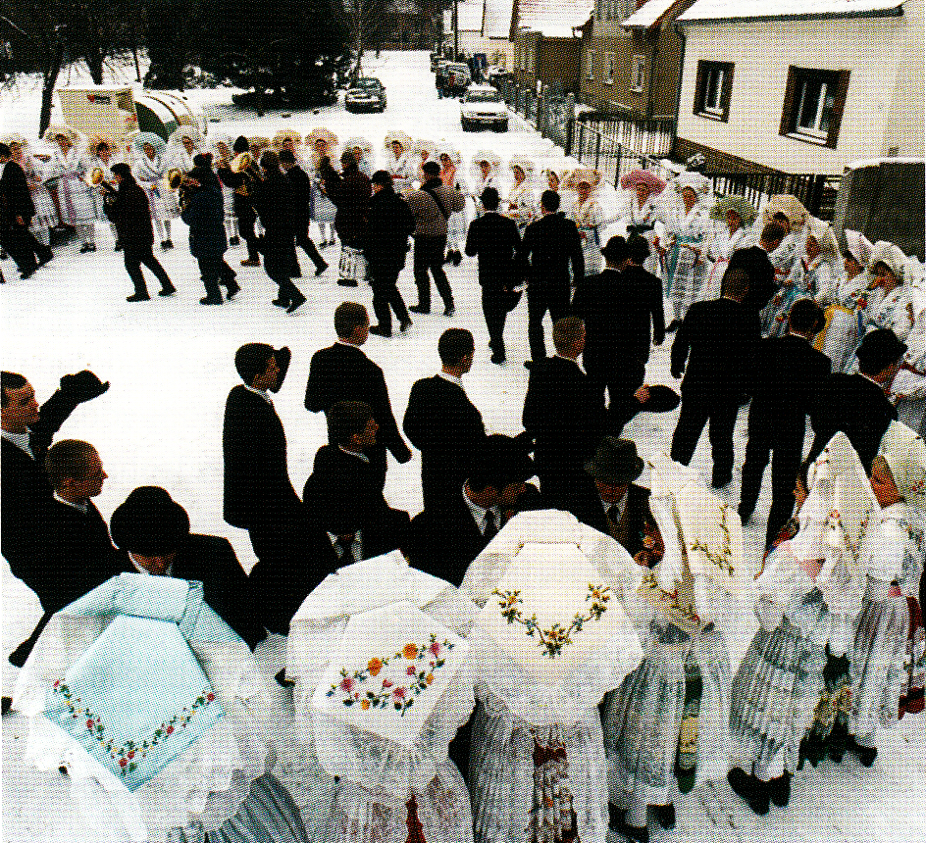
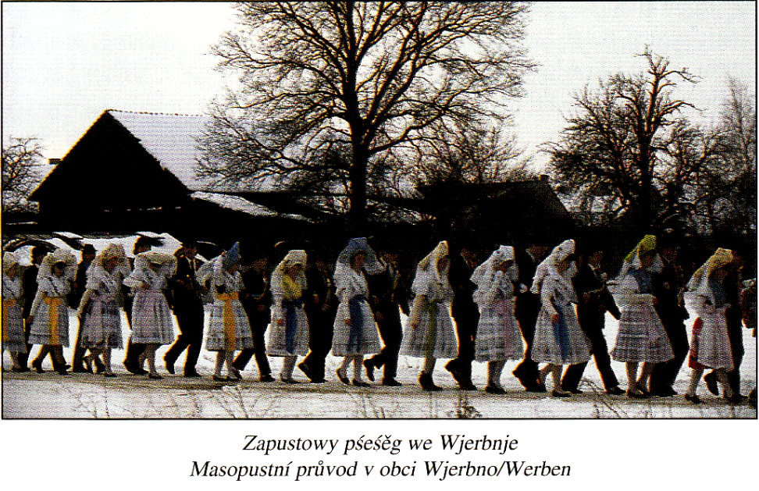
Masopustní průvody

Slide 17
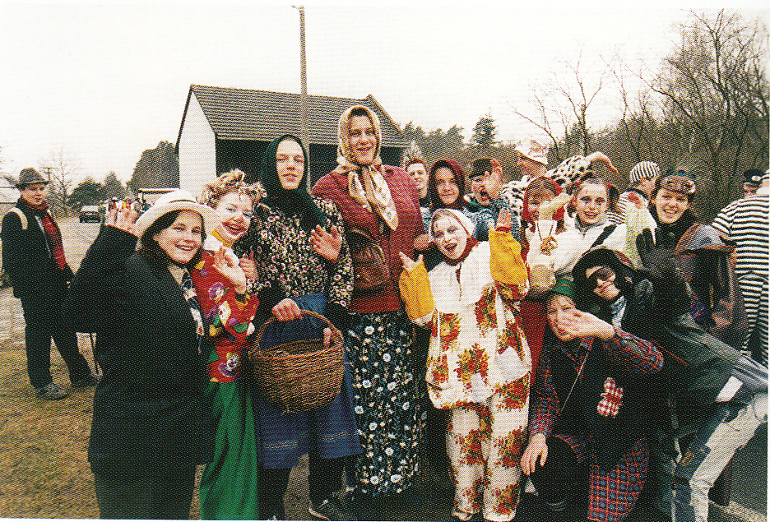
Masopusní průvody

Slide 18
Velikonoce (Jutry)
Nejvýznamnější křesťanské svátky (Zmrtvýchvstání Ježíše Krista, syna Božího), ale také řada předkřesťanských prvků.
Velký pátek - u evangelíků nejvýznamnější svátek, kdy se nevykonávaly žádné práce, ticho, účast na bohoslužbě
Velikonoční vejce – symbol velikonoc a věčného života. Kvalita výzdoby symbolizuje přízeň (od kmotry, od milé dívky).

Slide 19
Velikonoce u katolíků
Zelený čtvrtek (záměna Greindonnerstag – lkavý čtvrtek, na Gründonnerstag) – poslední večeře Páně s učedníky, umývání nohou, mlčící zvony nahrazují hrkači s dřevěnými řehtačkami (prochází obcí, modlí se u křížů, jsou obdarováváni)
Velký pátek – návštěva Božího hrobu
Bílá sobota – slavnost Vzkříšení
Boží hod (velikonoční neděle) – zvěst o zmrtvýchvstání Krista nesou mezi obcemi jezdci (křižerjo)
Zvyk doložen v 15. století (mezi Wojerecy a Kulowem)
Původ v objíždění polí pro magickou ochranu osení.
V současnosti se jízd účastní více jak tisíc jezdců v 9 okruzích. (reprezentační záležitost, ekumenická spolupráce)

Slide 20
Velikonoce u evangelíků
Kantorky (Slepo) – zpěvačky velikonočních písní. Obchází vesnici dům od domu a zpívání končí za východu slunce na lavičkách před domy chorálem ke cti a chvále boží
Bílá sobota – chlapci v noci přemísťují nezabezpečené dveře, vrata, povozy (pomsta za lakotu o masopustu)
V neděli odpoledne obdarování dětí vajíčky
Koulení vajíček – soutěž dětí
Soutěže o nejkrásnější kraslici (různé techniky)

Slide 21
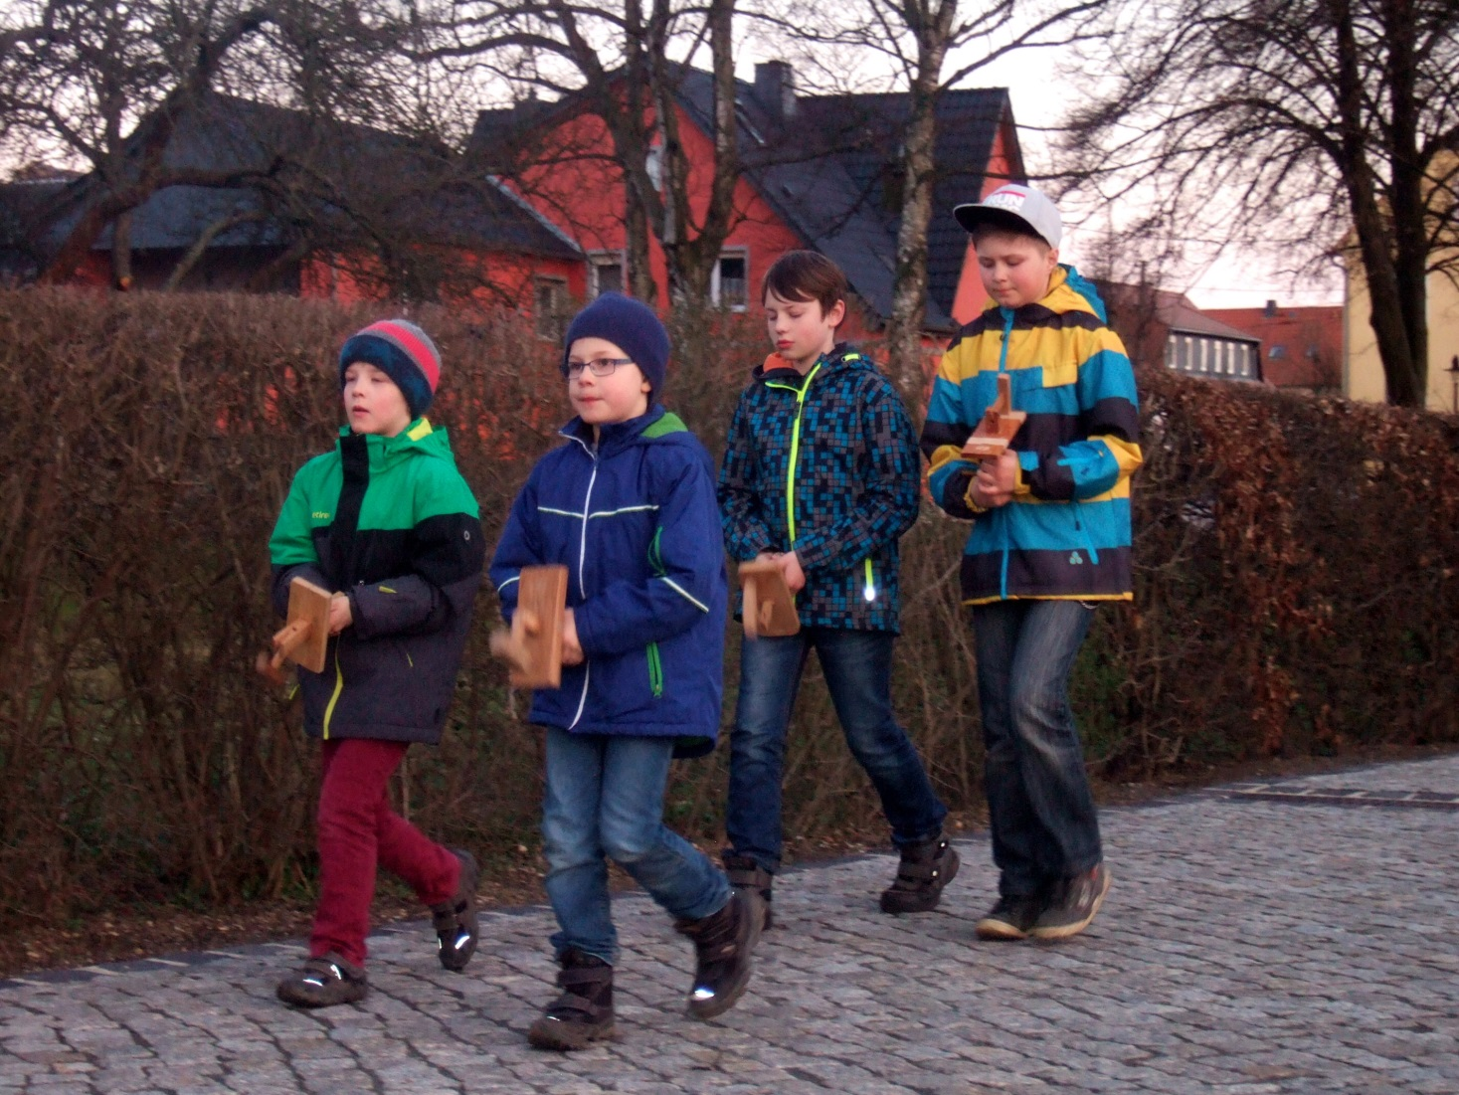
Velikonoční hrkání, Ralbice 2016

Slide 22
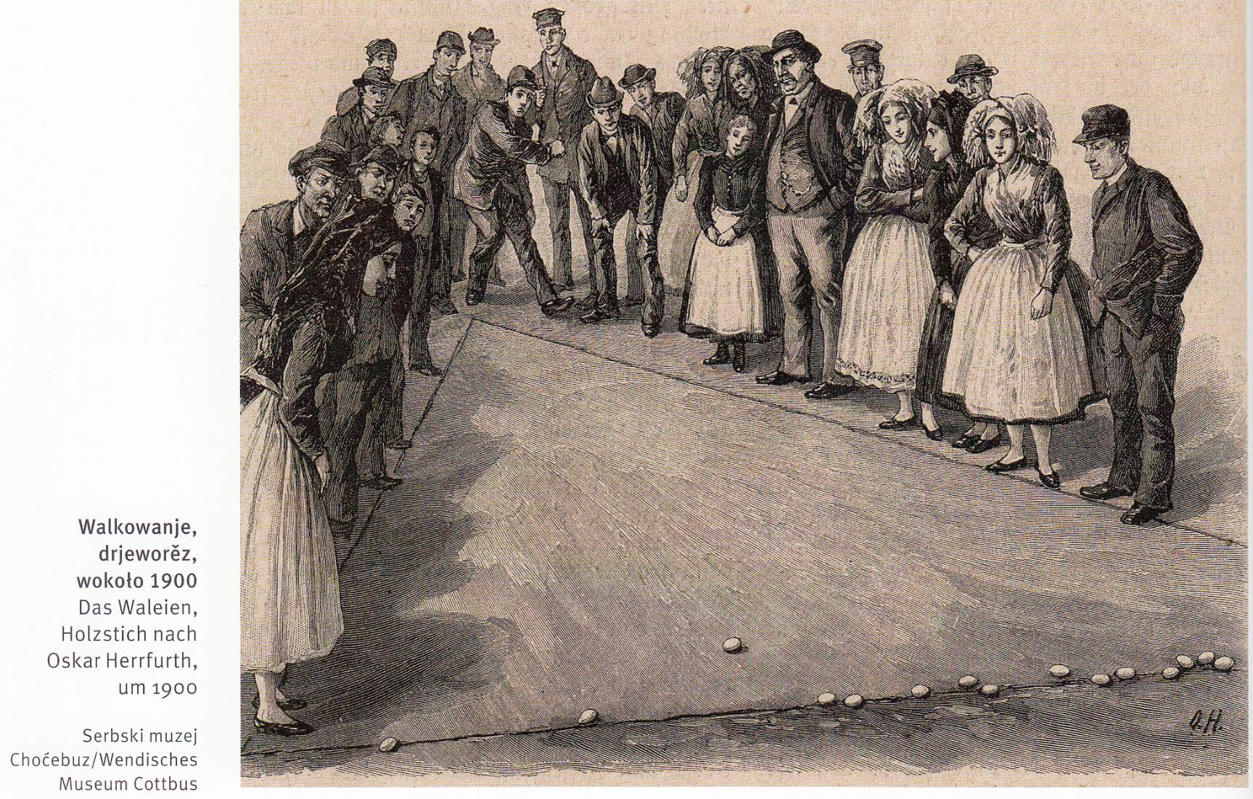
Koulení vajíček o Velikonocích

Slide 23
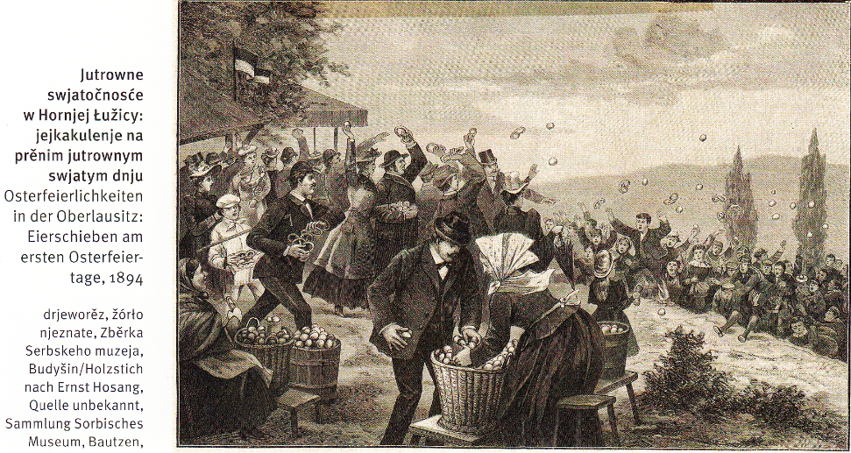
Koulení vajíček o Velikonocích

Slide 24
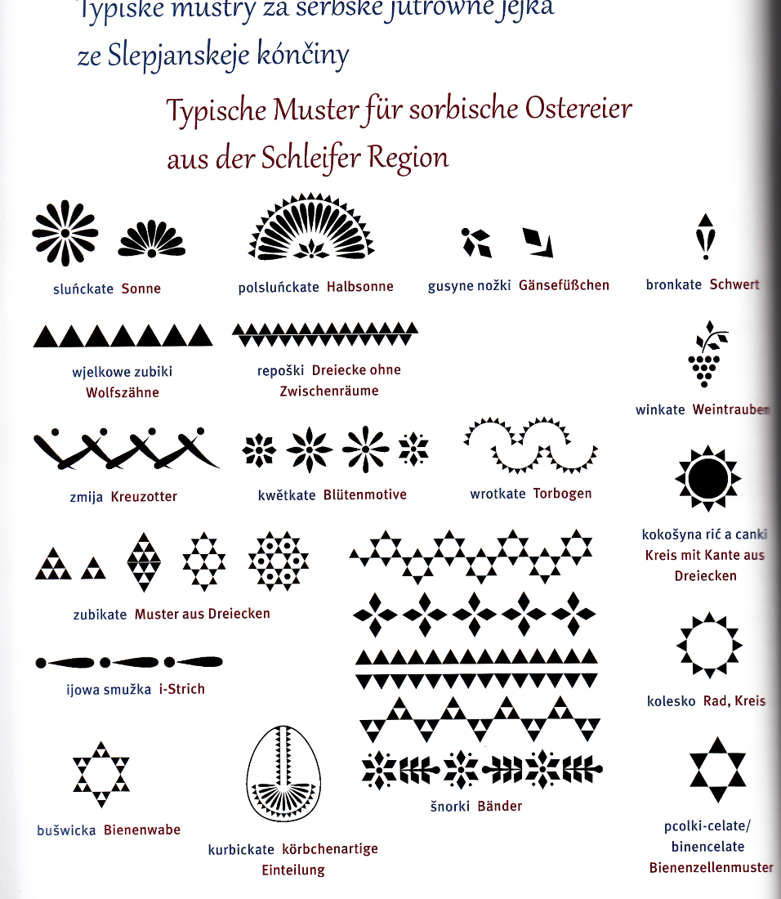
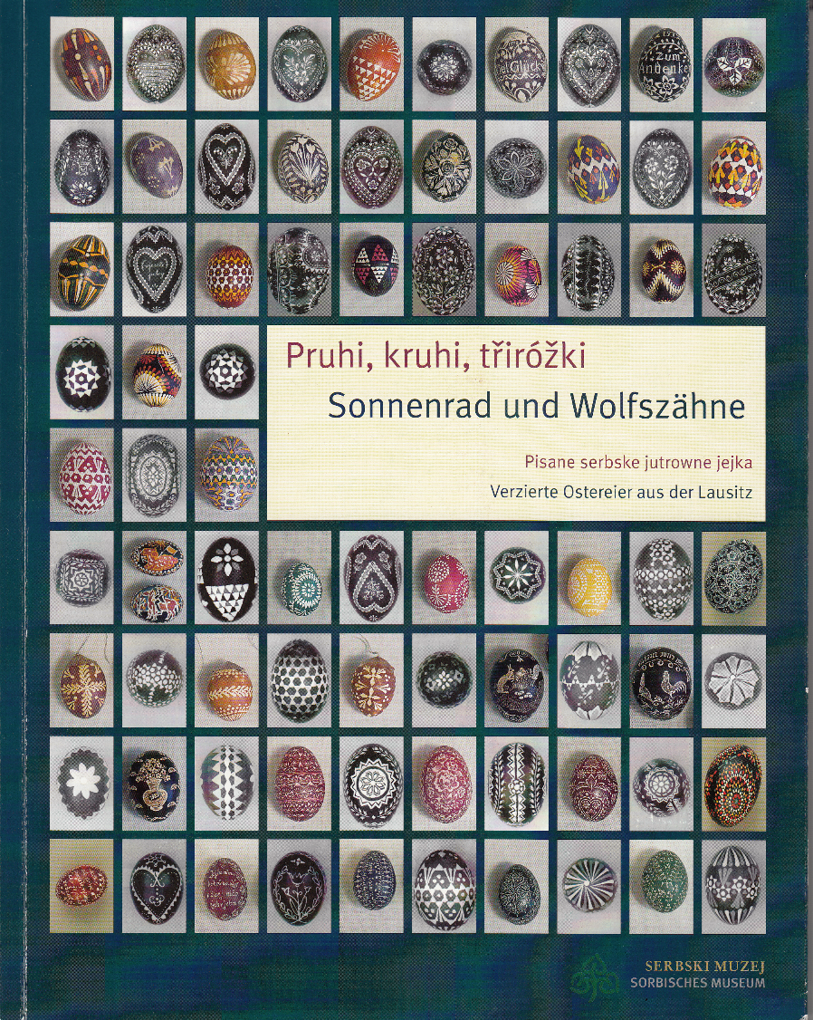
Lužické kraslice

Slide 25
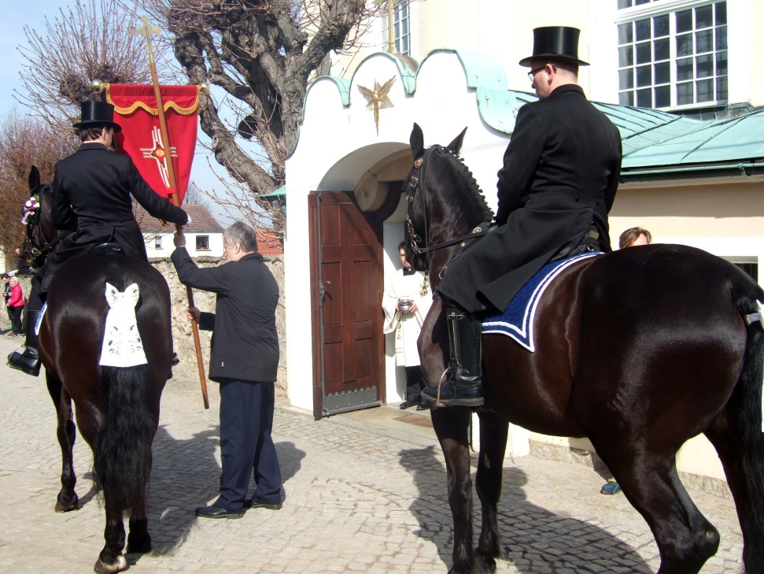
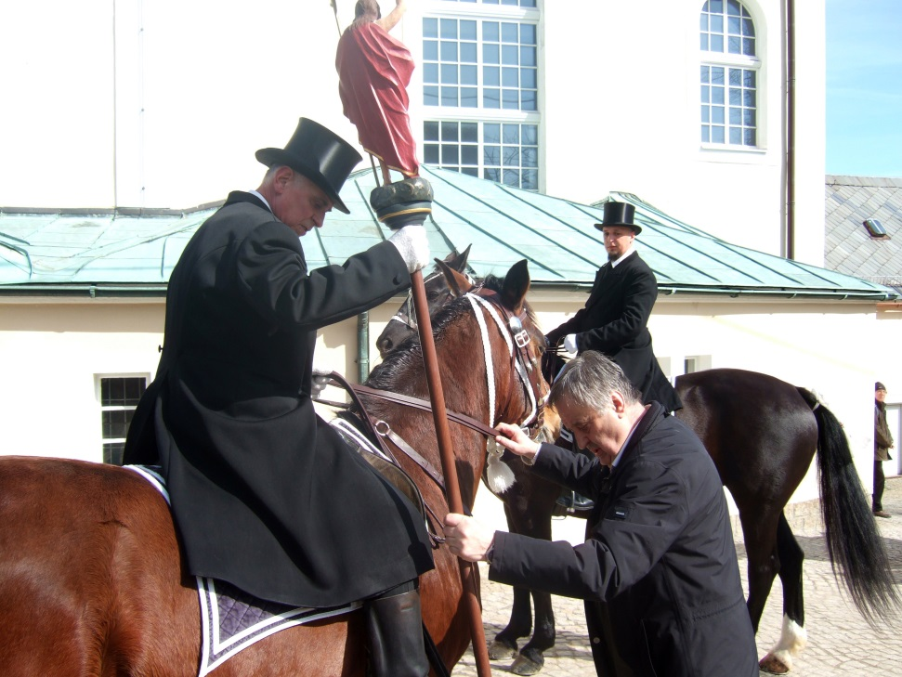
Velikonoční jízda, Wotrow, 2016

Slide 26
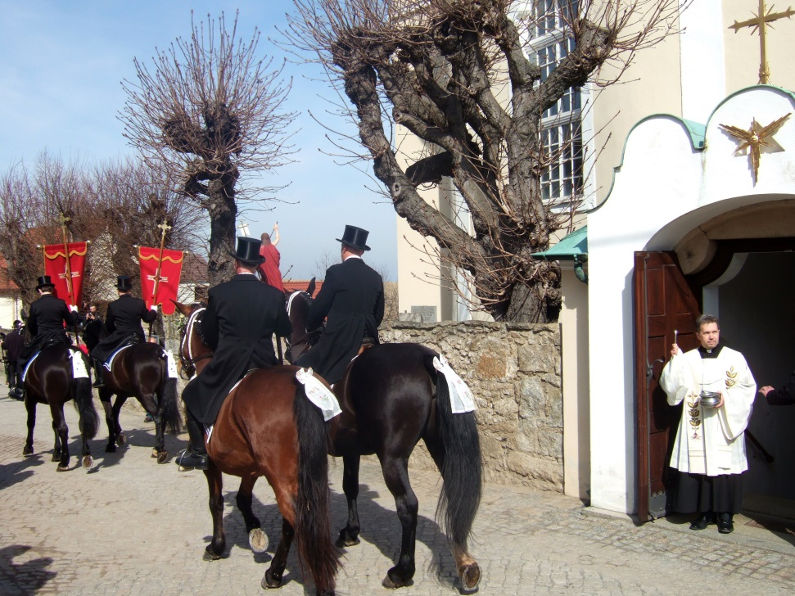
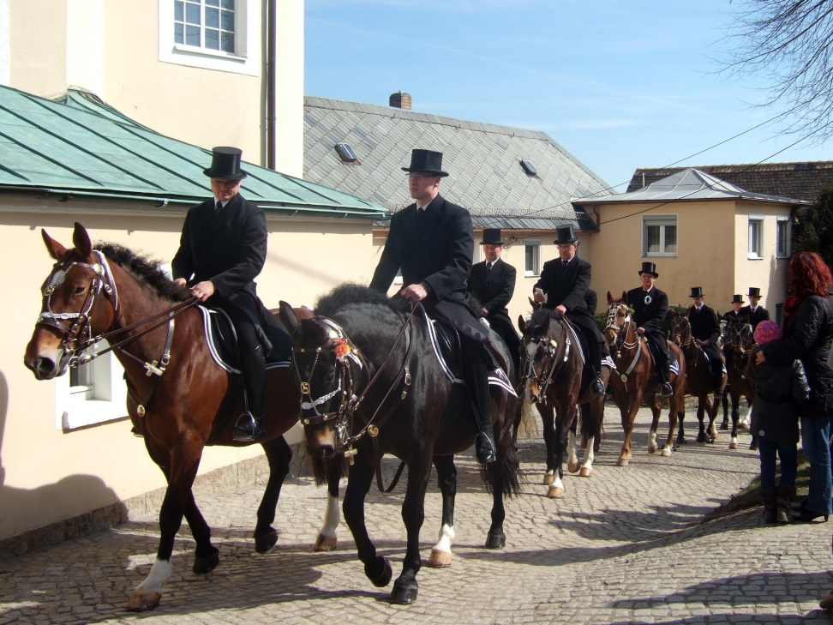
Velikonoční jízda, Wotrow, 2016

Slide 27
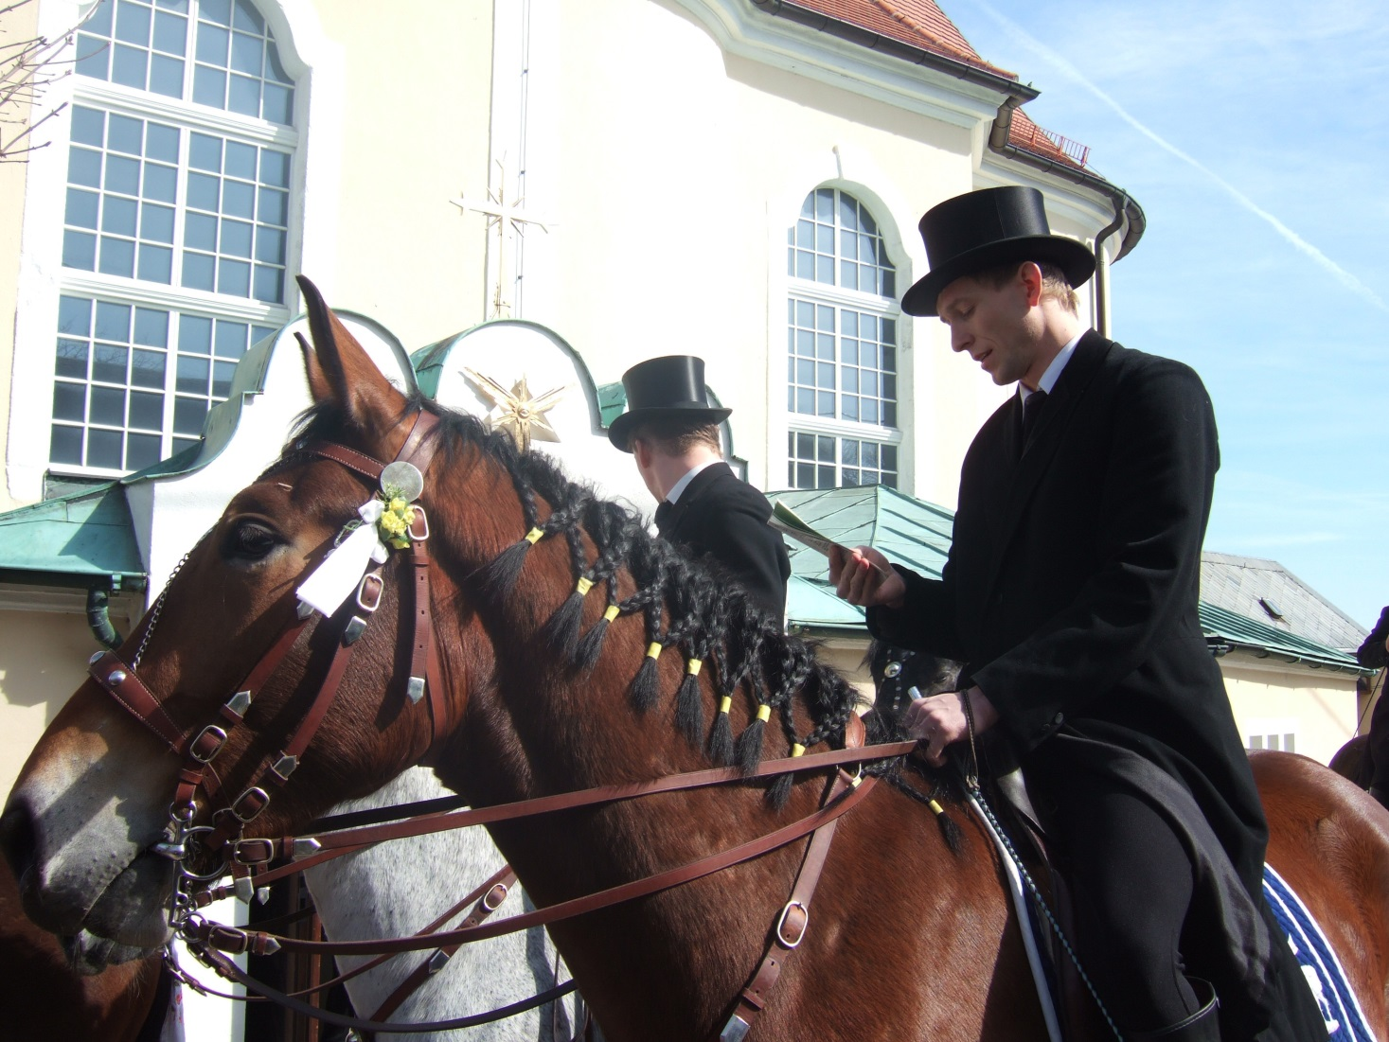
Velikonoční jízda, Wotrow, 2016

Slide 28
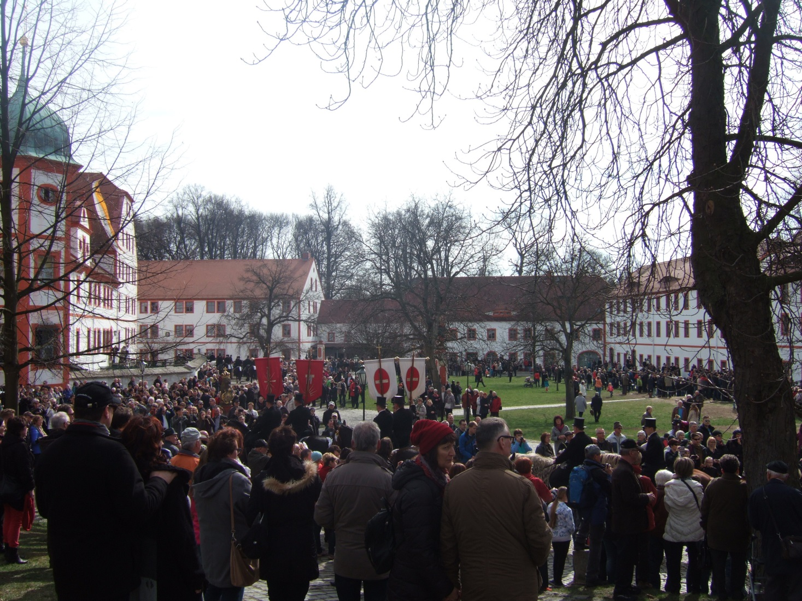
Velikonoční jízda, Mariina Hvězda 2016

Slide 29
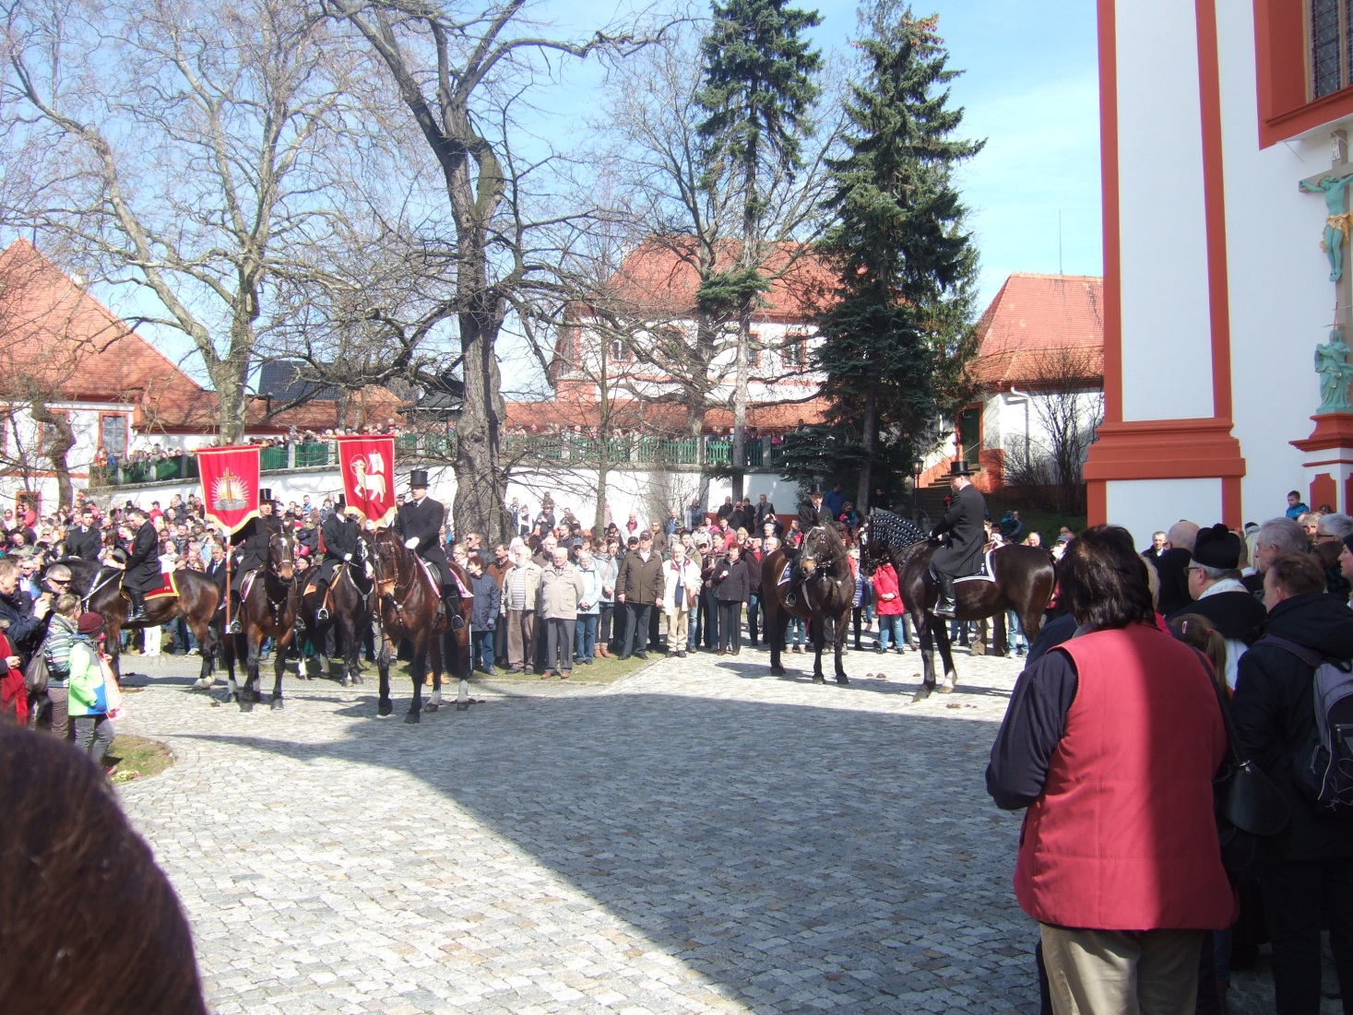
Velikonoční jízda, Mariina Hvězda 2016

Slide 30
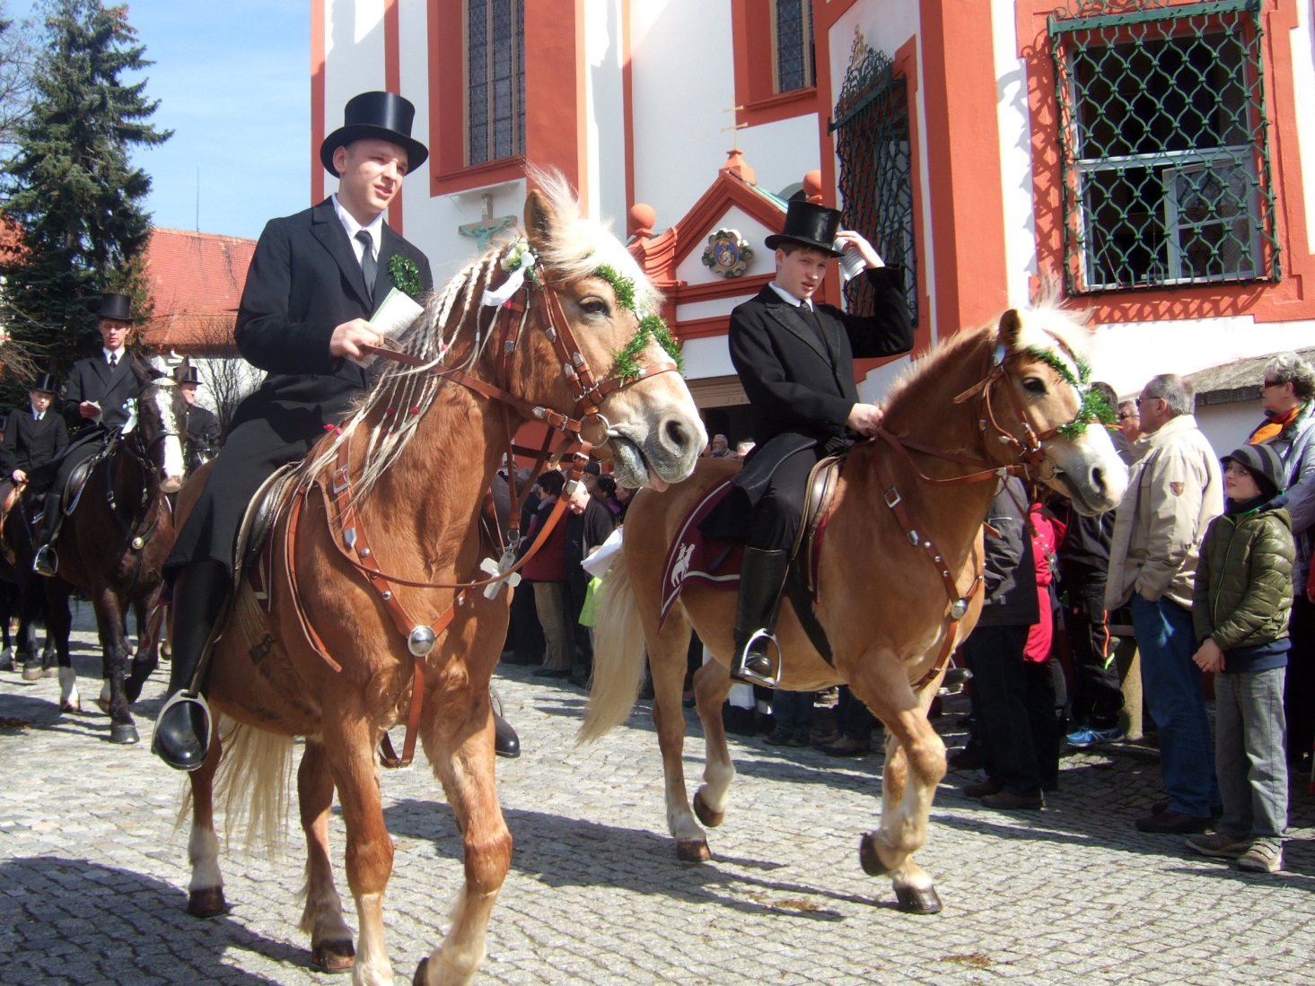
Velikonoční jízda, Mariina Hvězda 2016

Slide 31
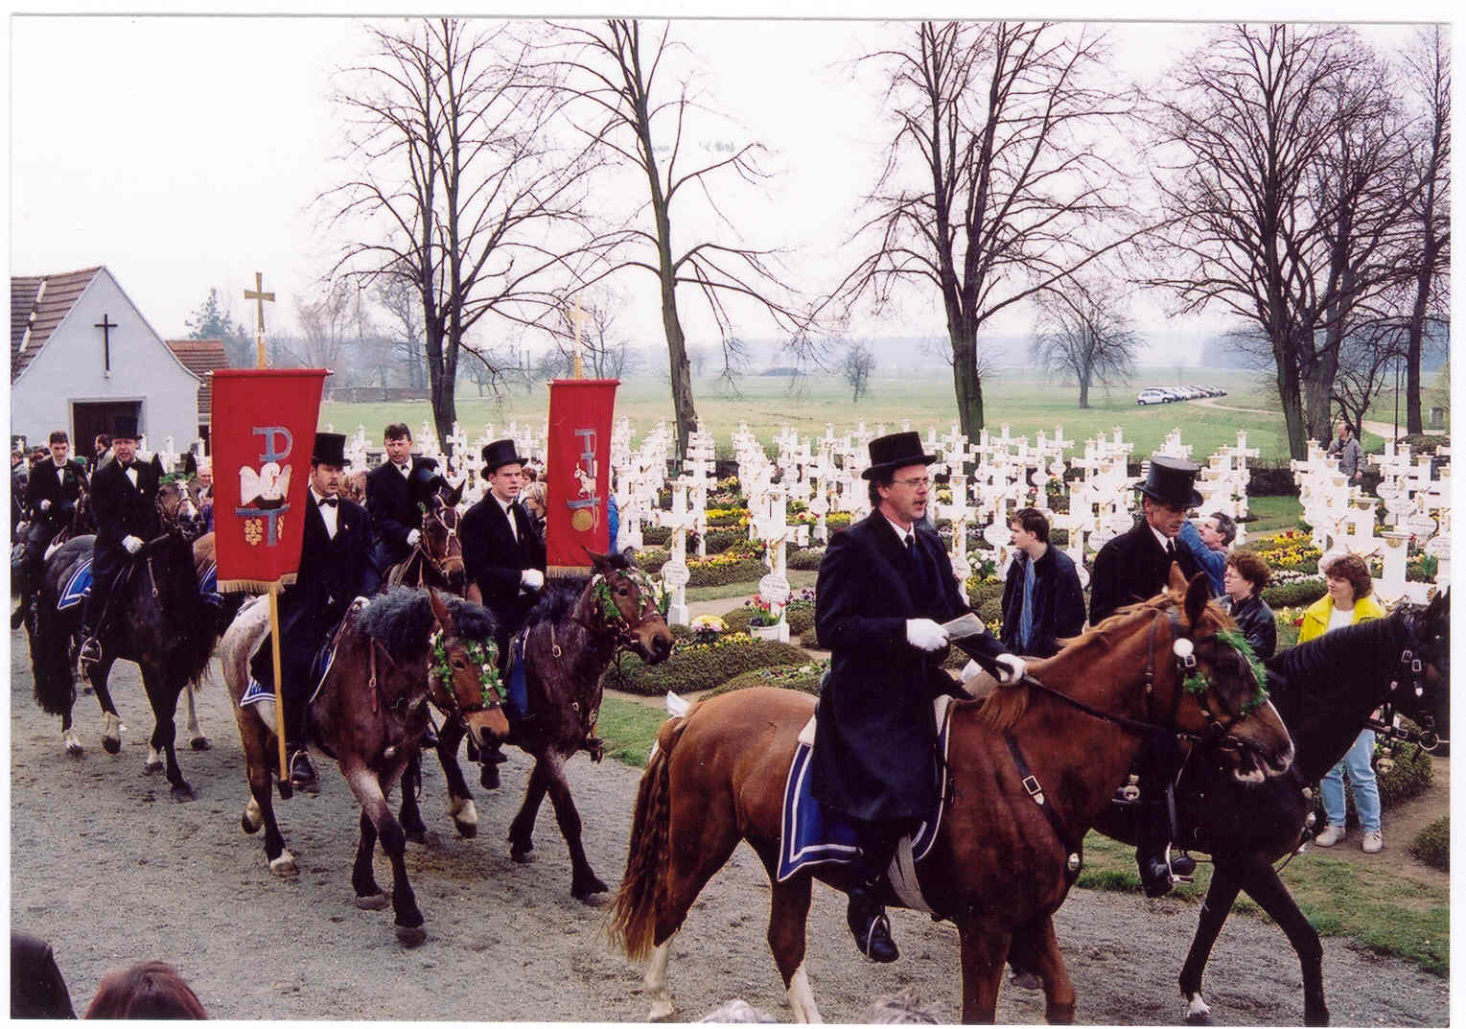
Velikonoční jízda, Ralbice 2008

Slide 32
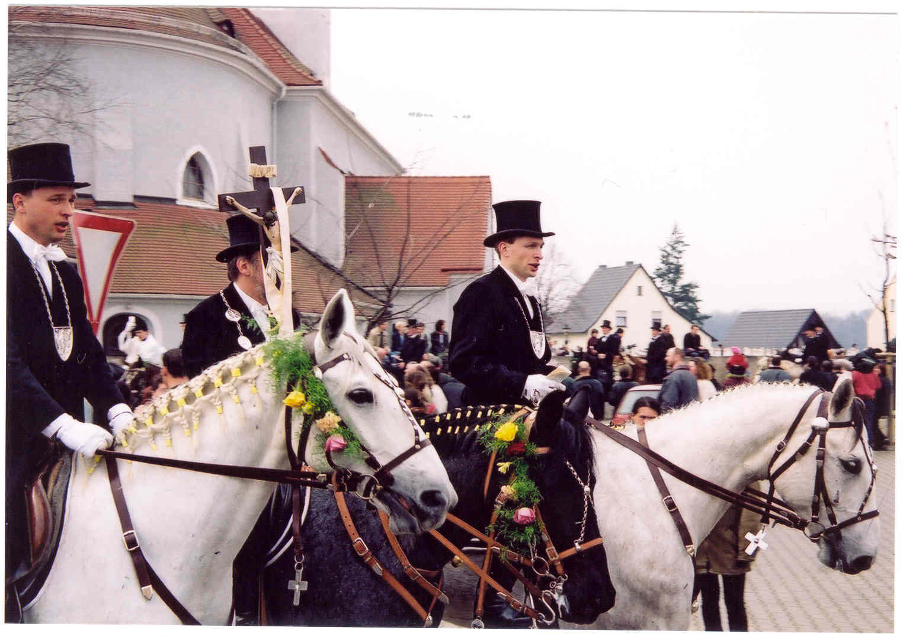
Velikonoční jízda, Ralbice 2008

Slide 33
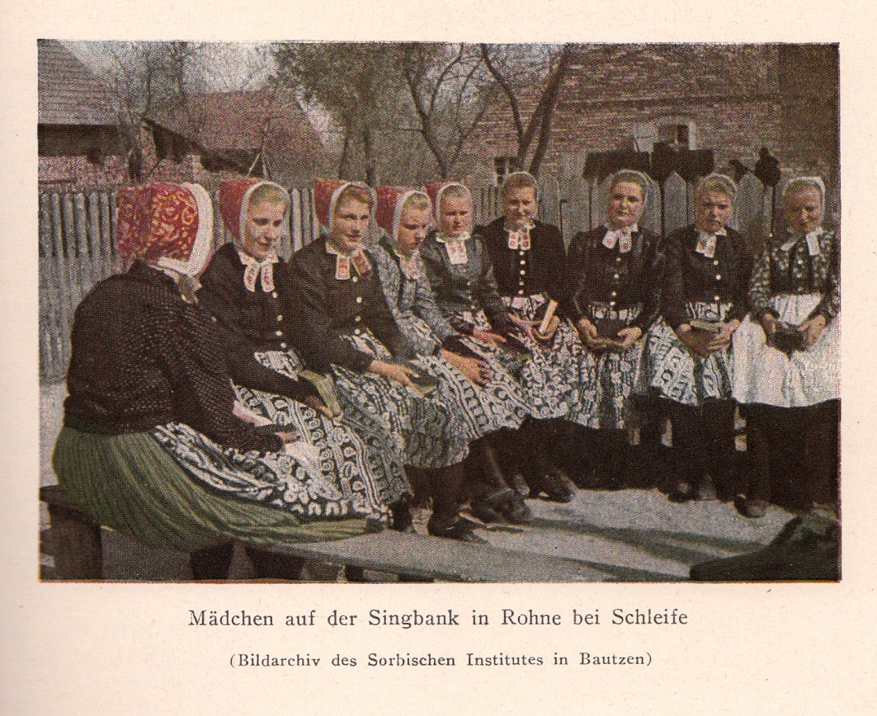
Kantorky (Rowno u Slepa)

Slide 34
Pálení čarodějnic (chodojtypalenje)
Čarodějnice (chodojty) – přinášely dobytku nemoci. Pálením košťat byly ničeny jejich dopravní prostředky
V současnosti společenská událost vesnice před 30. dubnem (připravená hromada dřeva musí být hlídána).
Na vrcholu hranice figurína čarodějnice.
V obci Hodžij (Budyšín) satirické divadelní představení Německo-lužického divadla s kritikou poměrů.
V Dolní Lužici – velikonoční ohně
Pálení ohňů (lustrační charakter) rozšířeno po celé Evropě

Slide 35
Máje (maje stajenje, majski bom)
Májka se staví v předvečer 1. května. Výška až 30 m, vrcholek okrášlená břízka.
Zeleň symbolizovala štěstí a plodnost.
Hlídání májky před podříznutím.
V současnost je postavení máje organizováno spolky, kluby mládeže, obcemi.
Kácení máje spojeno s tanci v lidových krojích (Horní Lužice).
Soutěž o získání vrcholku májky po jejím skácení – vítěz se stává králem, volí si královnu.

Slide 36
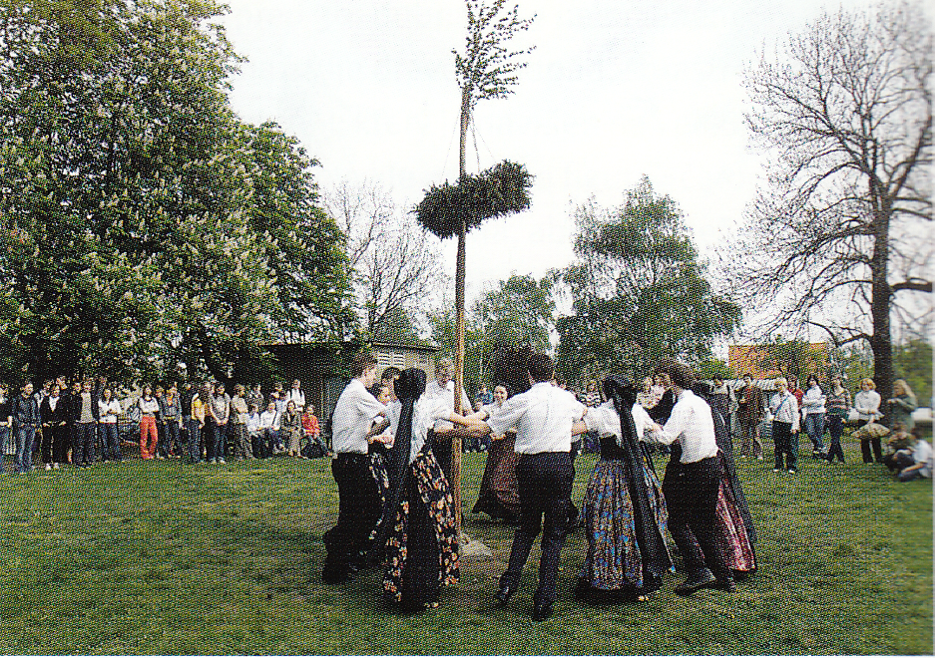
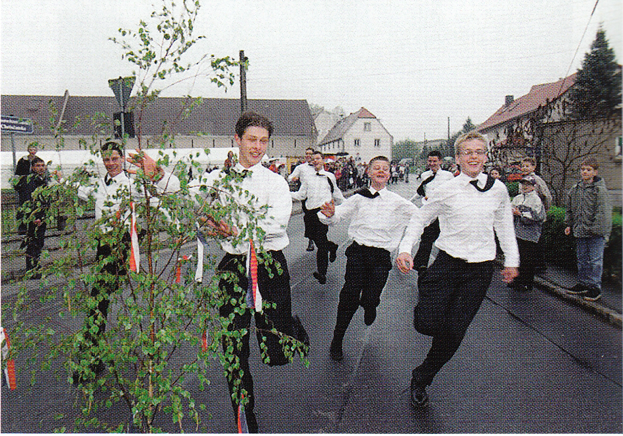
Májové zvyky

Slide 37
Žňové obyčeje na Dolní Lužici
V Dolní Lužici nejstarším zvykem je tlučení kohouta – představa, že kohout je personifikací starého vegetačního cyklu a aby se jeho slabost nepřenesla na přírodu byl ubit cepem (dnes jen symbolicky).
Strhávání kohouta (lapanje kokota) – na postavenou bránu se pověsí zabitý kohout. Jezdec, který utrhne kohoutovi hlavu, je králem; obdrží věnec z dubového listí.
Obdobou dramaturgii měla jízda o koláč (rejtowanje wo kolač).

Slide 38
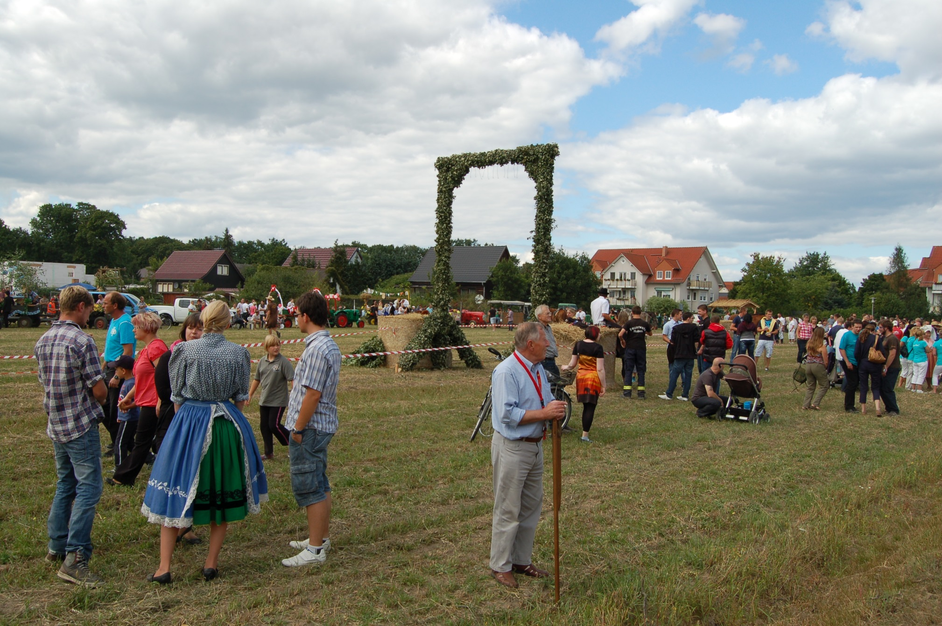

Slide 39
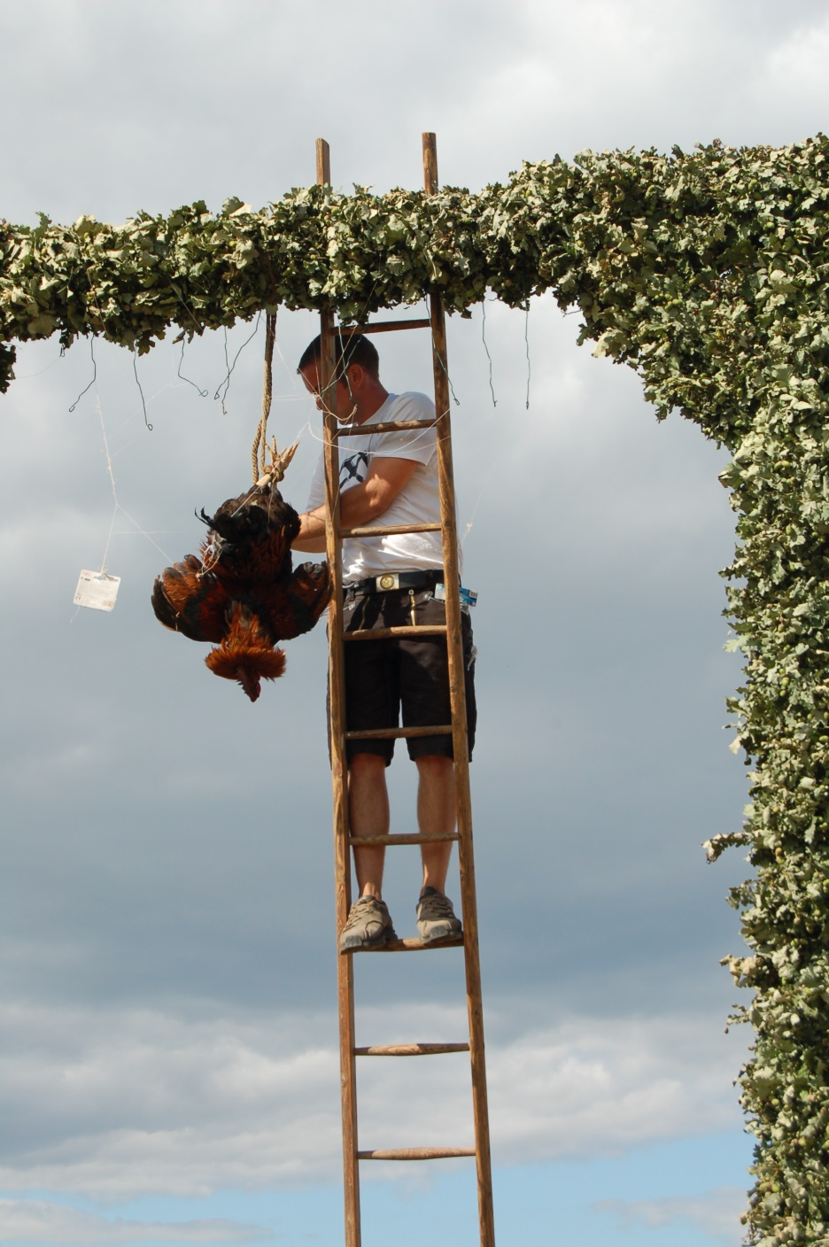

Slide 40
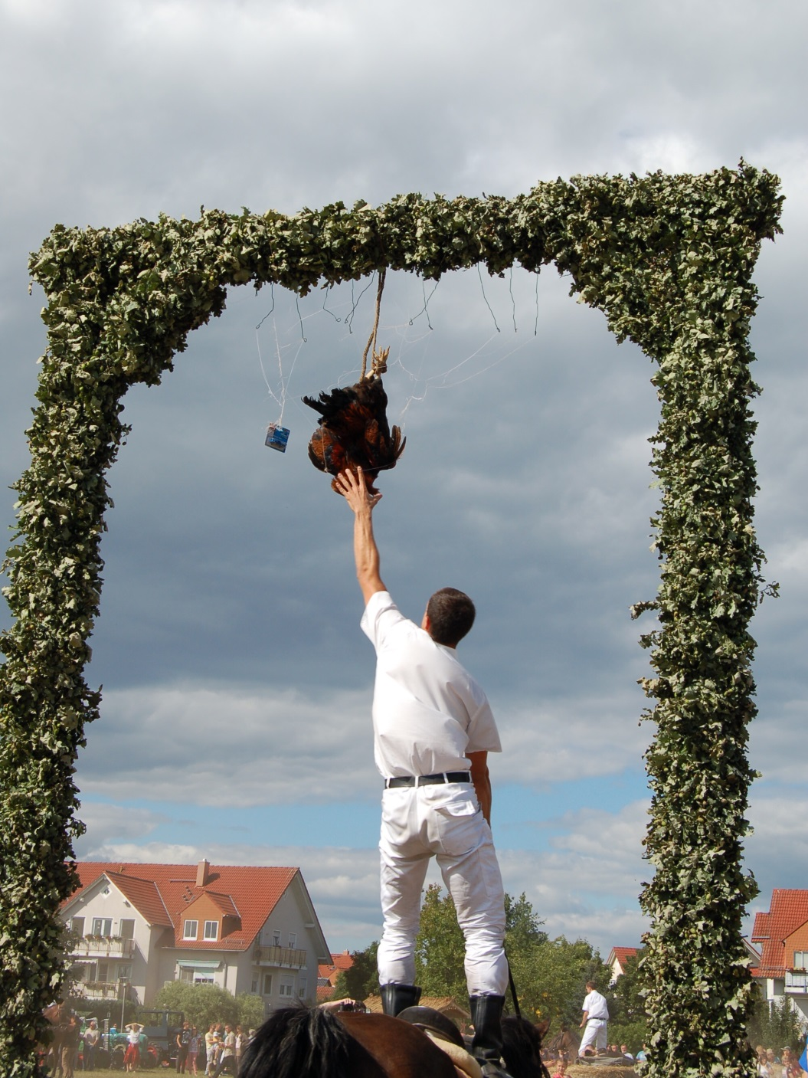

Slide 41
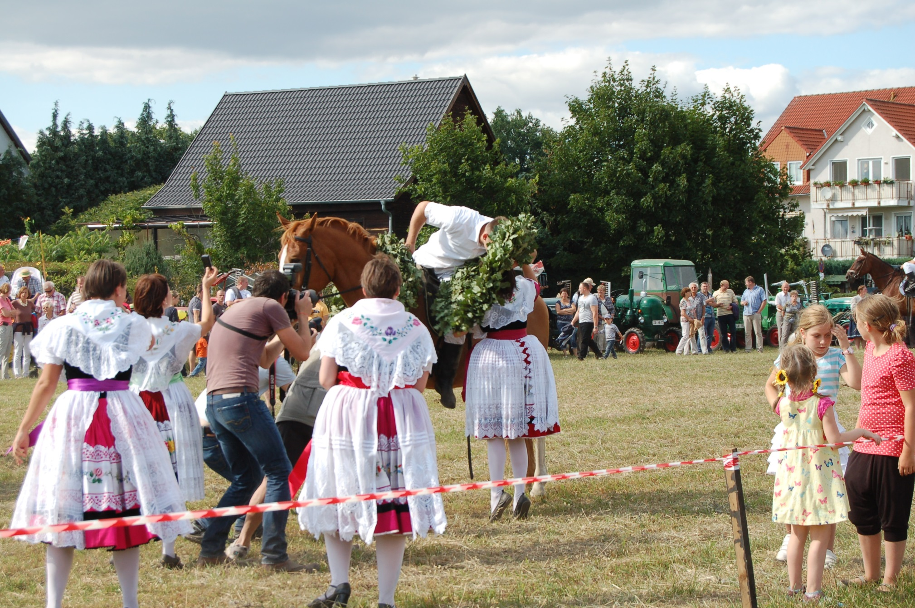

Slide 42
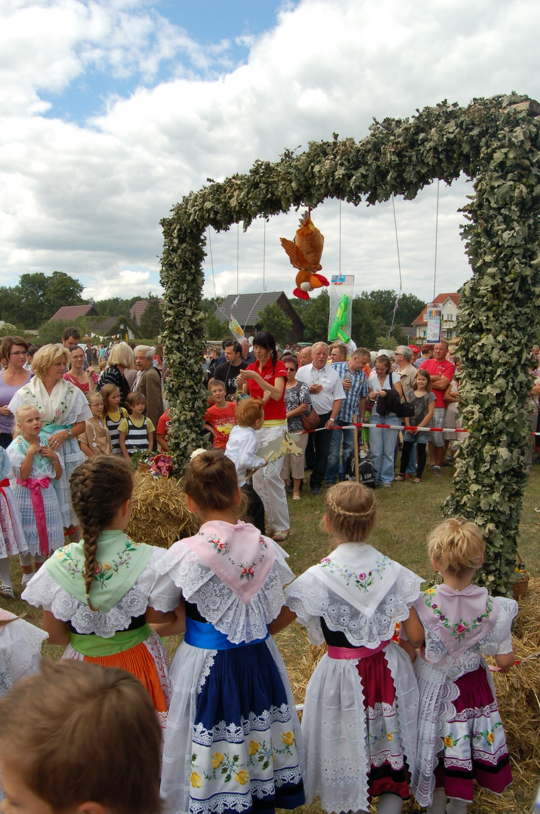

Slide 43
Rodinné zvyky – svatba
Z rodinných rituálů byla nejvýznamnější svatba.
Popis vydal Adolf Černý: Svatba u Lužických Srbů. Praha 1893.
Před ním vydal popis svatebních a pohřebních obyčejů podle J. A. Smolera J. Z. Veselý ve Světozoru (1871).
Svatební písně obsahuje i Smolerova sbírka lid. písní - Pěsničky hornych a delnych lužiskych Serbow (1841)

Slide 44
Tradiční svatba
Lužická lidová svatba měla strukturu shodnou s ostatními slovanskými národy - označovala se jako - kwas (horní Lužice) - swažba (dolní Lužice).
Důležitou postavou byl - braška (tlampač, na horní Lužici i starší), družba (na dolní Lužici, dva do 24 let, vjelki a maly družba) - řídil svatební veselí, pronášel promluvy, svatební řeči (často ustrnulé formy) a zpestřoval je vtipy a osobními nápady. Podle duchapřítomnosti a vtipnosti byl ceněn a hodnocen.
Osobitý lidový typ - oblečen městsky, na hlavě třírohý klobouk či cylindr, hůl se stuhou, v dírce kabátu či kapse šátek.

Slide 45
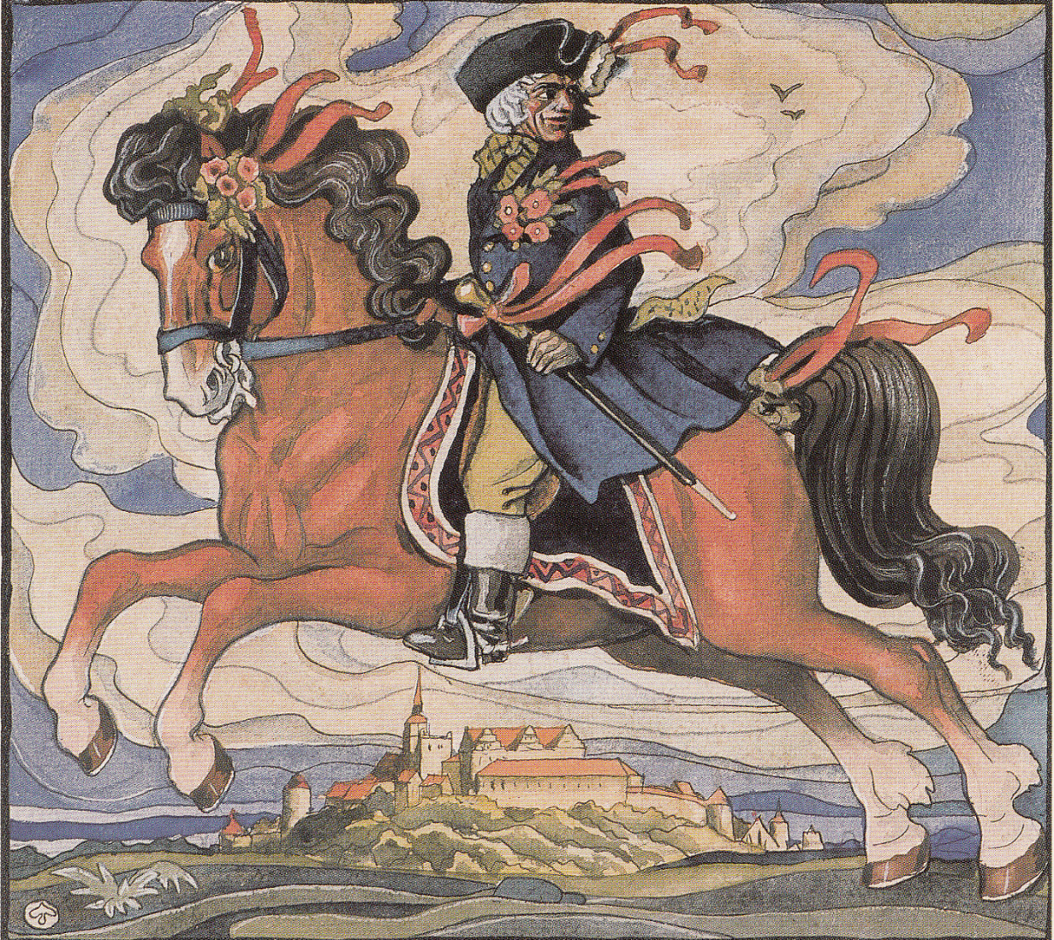
Měrčin Nowak-Njechorński (1900–1990) – Staroserbski braška

Slide 46
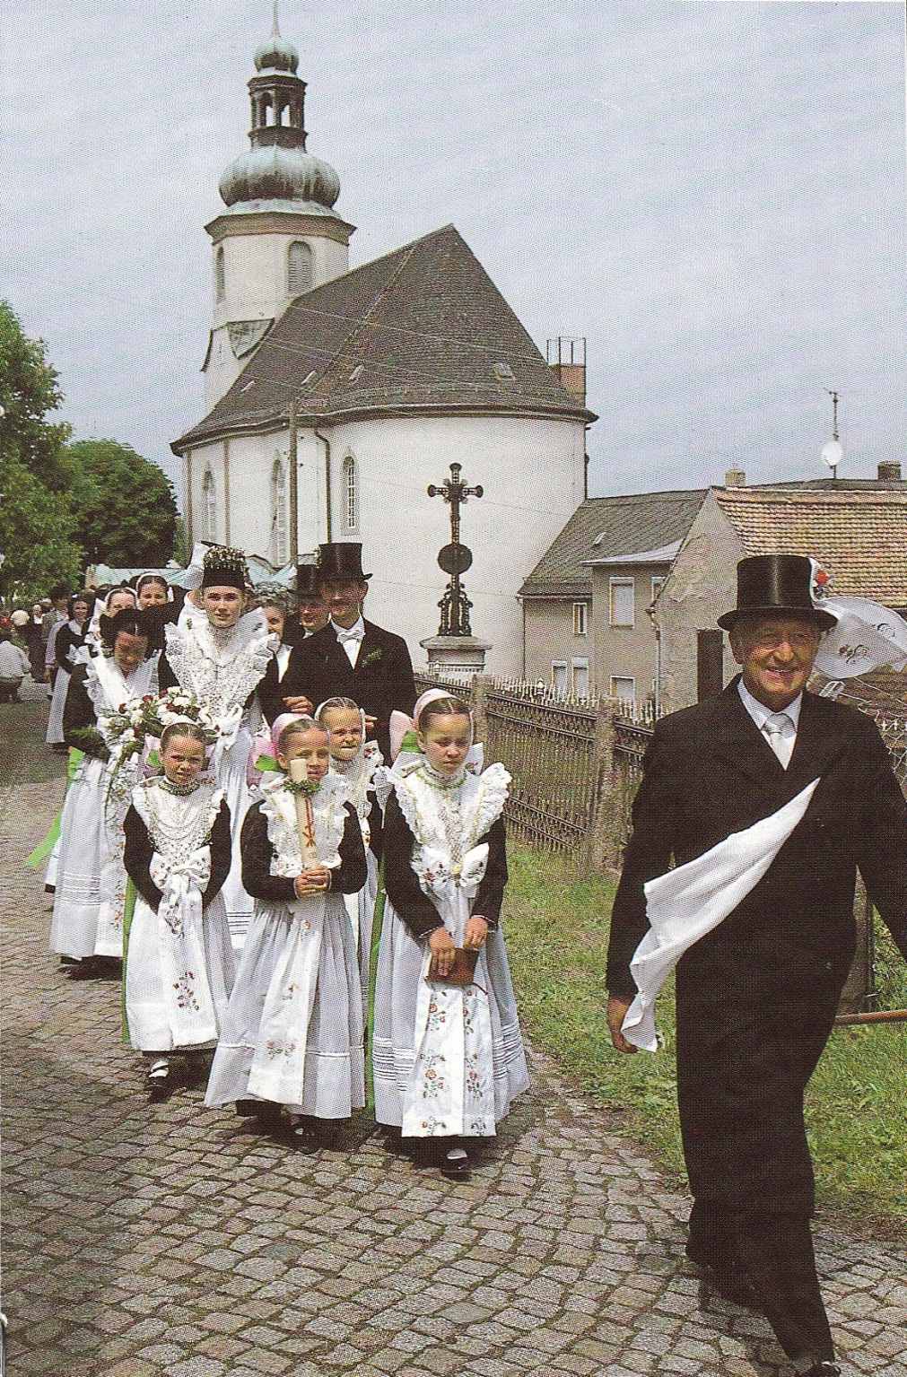

Slide 47
Tradiční svatba
Jednotlivé části luž. svatby:
1) Hoch si vybral dívku podle svého majetku a posla brašku do domu vyvolené, aby zjistil, zda rodina a dívka se svatbou souhlasí. Pak chodil na – wuhlady, huglědy (námluvy).
2) Pokud rodiče souhlasili, slavil se - slub, zlub (zasnoubení), a to tiché v kruhu rodiny, nebo okázale s braškou a promluvami, plné biblických citátů a metafor. Následovala příprava na svatbu.

Slide 48
Tradiční svatba
3) Zvaní na svatbu - na kwas prošenje - zajišťuje braška, družba. Zvací promluvy ustálené s citáty z Bible i humorné; podobné u Kašubů, v českých zemích.
Promluvy se učili zpaměti od předchůdců, existovaly i psané v rkp. sbírkách. Viz Frant. Jan Vavák: Smlouwy aneb chwalitebné řeči svatební. (K. Hora 1802). Vydal Jiří Horák v NVČ 8, 1913, s. 1–14.
B. M. Kulda: Svadba v národě Česko-slovanském. (Brno 1858); F. Bartoš: Moravská svatba. Praha 1892).
Souborně Ján Komorovský: Tradičná svadba u Slovanov. Bratislava 1976.

Slide 49
Tradiční svatba
4) V den svatby se příbuzní ženicha sešli v jeho domě a po snídani a po požehnání brašky odejdou nebo odjedou na koních do domu nevěsty - cestou je jim zatažena cesta, musí platit výkupné (tzv. zatahování, zalikování).
5) Dům nevěsty najdou uzamčen - braška žádá nevěstu - hledá se v domě nebo dostanou tzv. falešnou nevěstu (stará žena s hrncem na zádech, kde má výbavu, nebo s dítětem).

Slide 50
Tradiční svatba
6) Následuje cesta do kostela - návrat domů zpět k hostině, kde braška pronáší tzv. piwne rěče. Po hostině následovalo předávání darů peněžitých i hmotných. Cestou do hospody se zpívala píseň - ptači kwas (ptačí svatba; straka, havran) - umělá píseň z r. 1778 (kramářská). První tanec začíná nevěsta - serbska reja - párový tanec (národní).

Slide 51
Tradiční svatba
7) Večer se čepí nevěsta - dostane místo borty a hopace obyčejný čepec.
Svatební veselí trvalo 2-3 dny. Po svatbě se nevěsta stěhovala s výbavou k ženichovi. Braška pronesl řeč na rozloučenou, nevěsta se loučí s dívkami.
Ještě první neděli po svatbě se slavil - mlody kwas, mloda swažba - novomanželé s příbuznými jdou do kostela, pak společný oběd a tanec.
Literatura
Adolf Černý: Svatba u Lužických Srbů. Praha 1893.

Slide 52
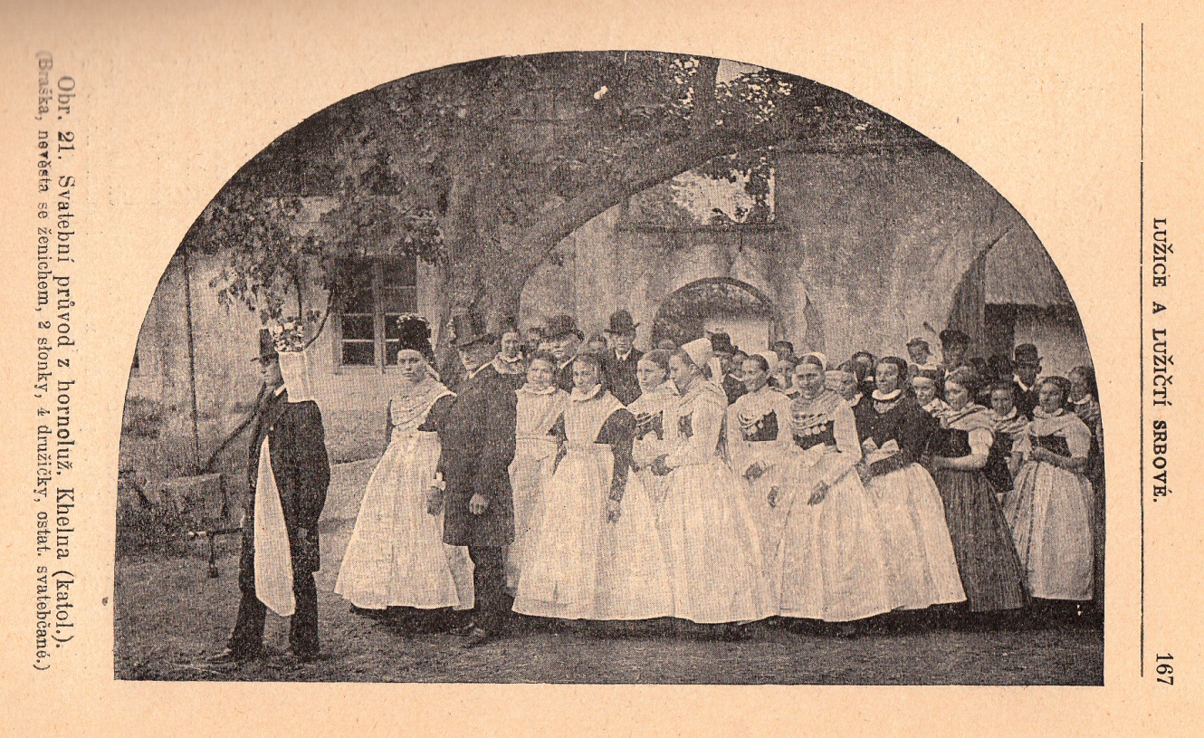

Slide 53
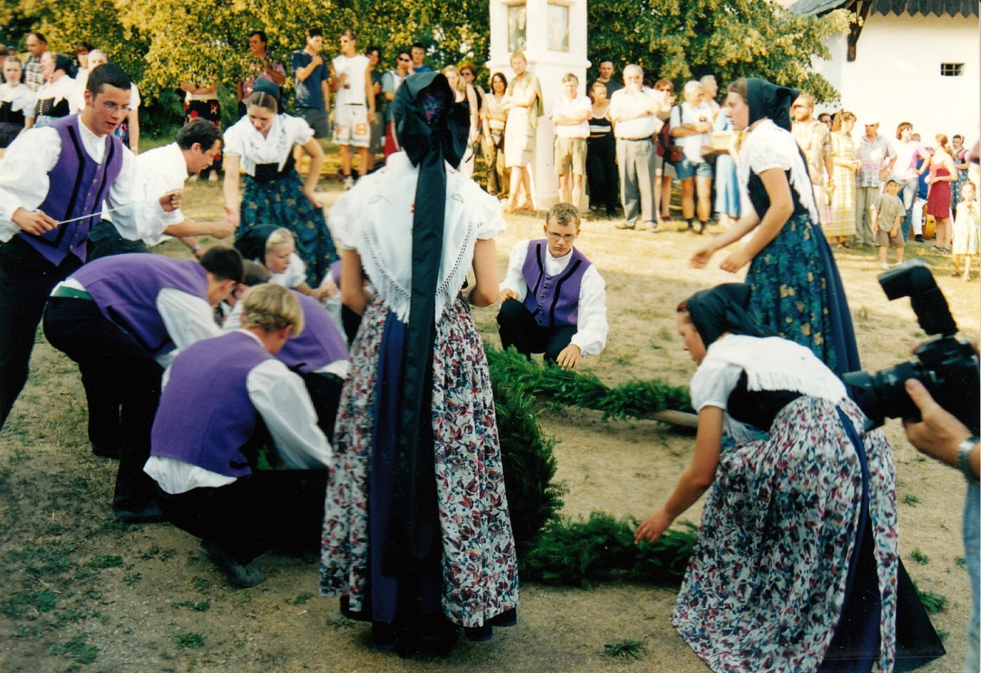
Svatba z Horní Lužice (MFF Strážnice)

Slide 54
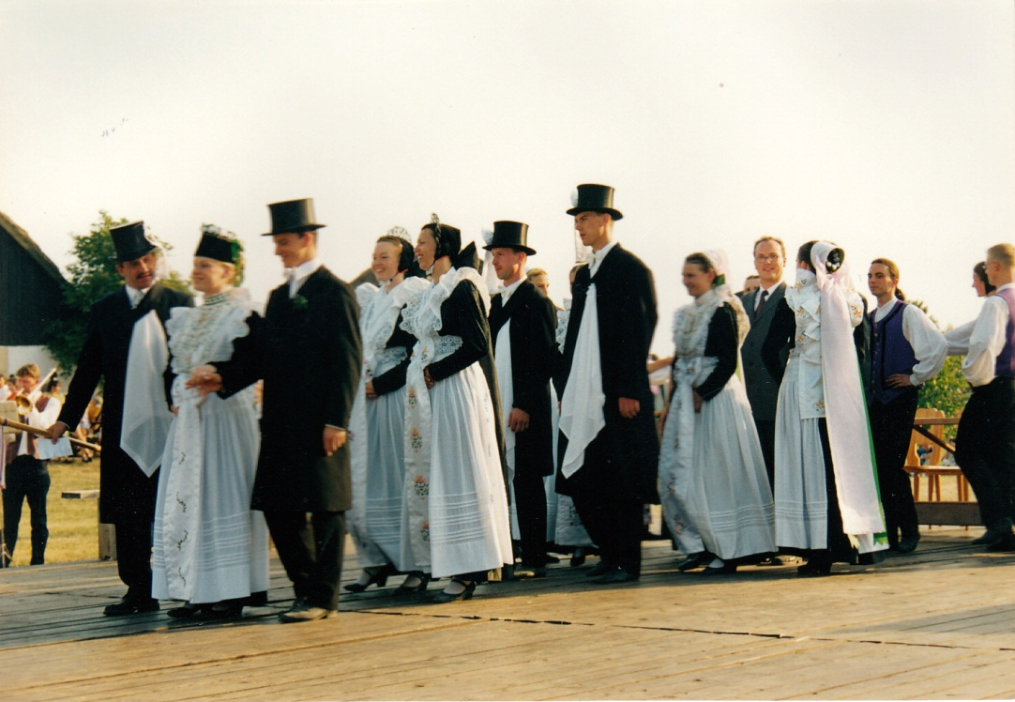

Slide 55
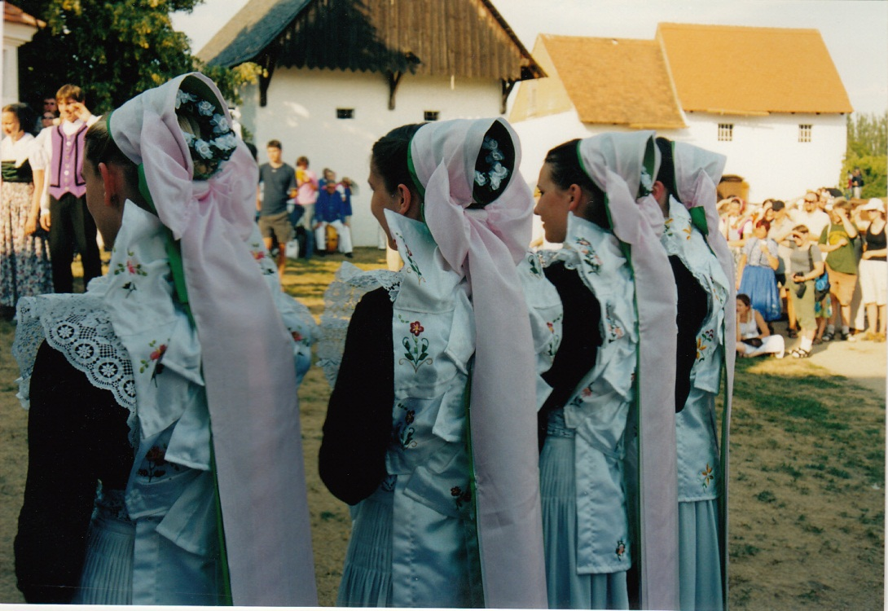

Slide 56
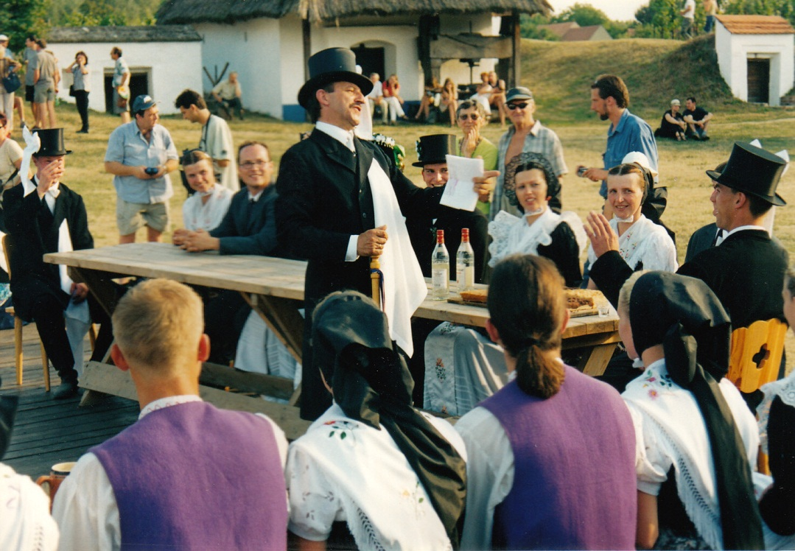

Slide 57
Folklor Lužických Srbů
Lidová píseň – záznamy z 10.–12. století (epické písně, boje s Turky, náměty venkovského života – žertovné, pijácké, milostné)
Lidová píseň instrumentálního typu (durové a mollové tóniny)
Kantorky – nositelky zpěvních tradic (kostelní zpěv, přástky, Velikonoce)
Hercy / gercy – lidoví muzikanti sdružující se v ceších
Nástroje – tarkawa, dudy (měchawa, kozoł), housle (velké – 60 cm, malé)
Tanec – skočné (18. století), mazurky, polonézy, serbska reja (národní tanec), figurální tance (19. stol.)

Slide 58
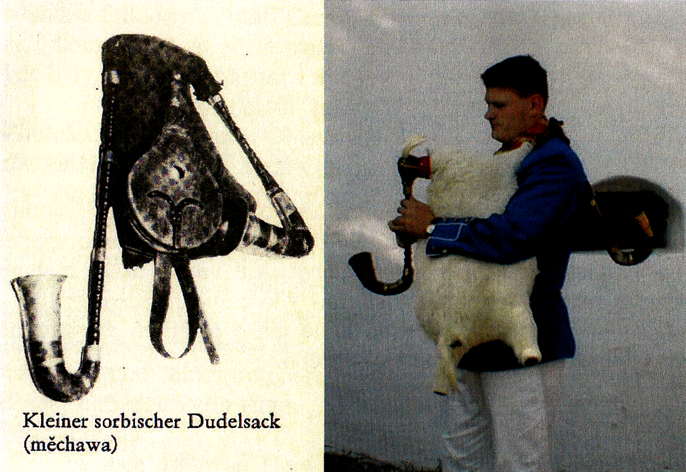
Měchawa

Slide 59
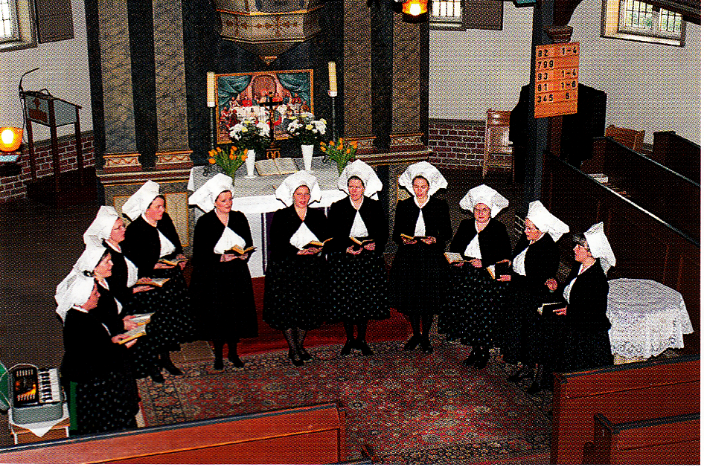
Velikonoční zpěvy

Slide 60
Folklor Lužických Srbů
Jako jiné slovanské národy i Lužičtí Srbové mají dochováno velké množství lidových písní.
První sbírka je dílem Leopold Hawpt – Jan Ernst Smoleŕ: Pjesnički hornych a deĺnych Łužiskich Serbow. Prjeni dźjel - Pjesničky hornych Łužiskich Serbow. J. M. Gebhardt, Grymi, 1841.
Adolf Černý: Narodne hłosy łužiskoserbskich pěsni. Budyšin 1888.
Mezi jejich sběratele patřil i český malíř Ludvík Kuba: Slovanstvo ve svých zpěvech V. Lužické písně (1885–1889).

Slide 61
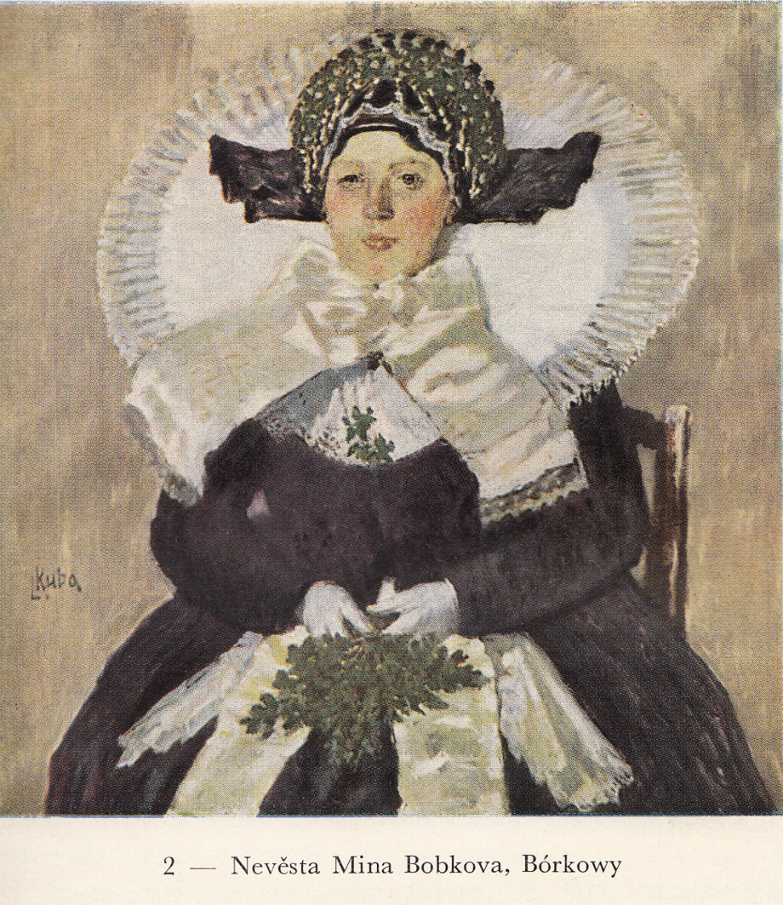
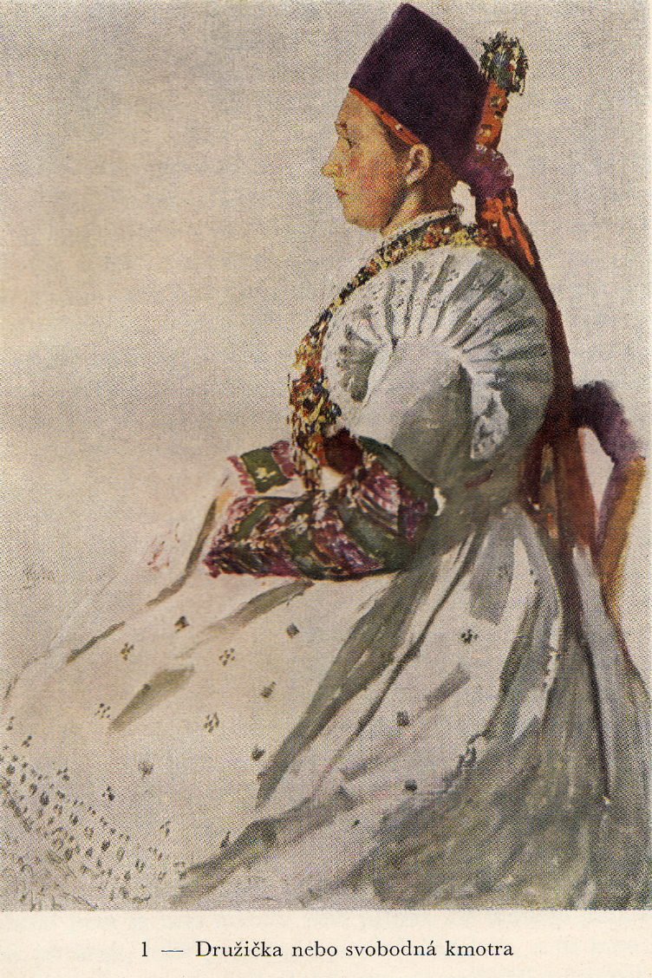
Ludvík Kuba: Lužičanky

Slide 62
Mytické bytosti Lužických Srbů
Džiwica (Děvana)
Připołdnica (polednice)
Směrkawa (klekánice)
Bože sedleško
Wódny muž (vodník)
Ludki (lidičky, trpaslíci)
Krabat (kouzelník)
Literaura: R. Čermán – G. Maiello: Nástin dějin a literatury Lužických Srbů. Brno 2011.

Slide 63
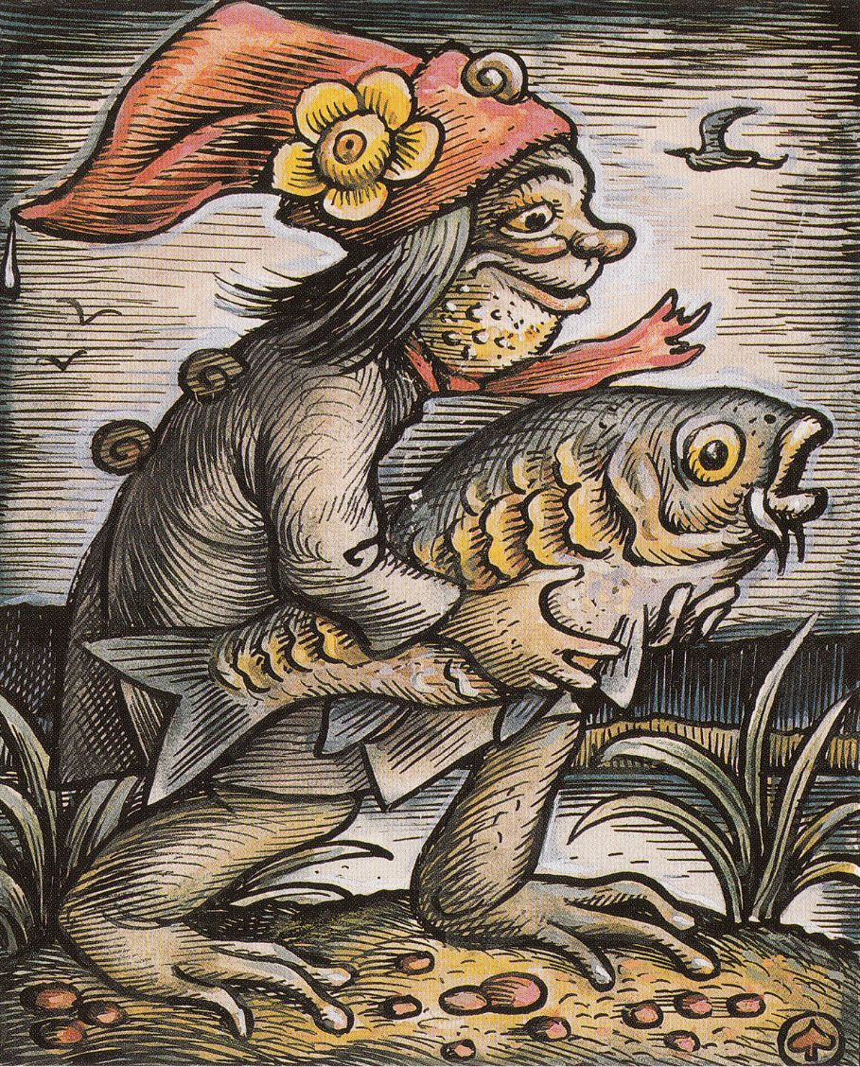
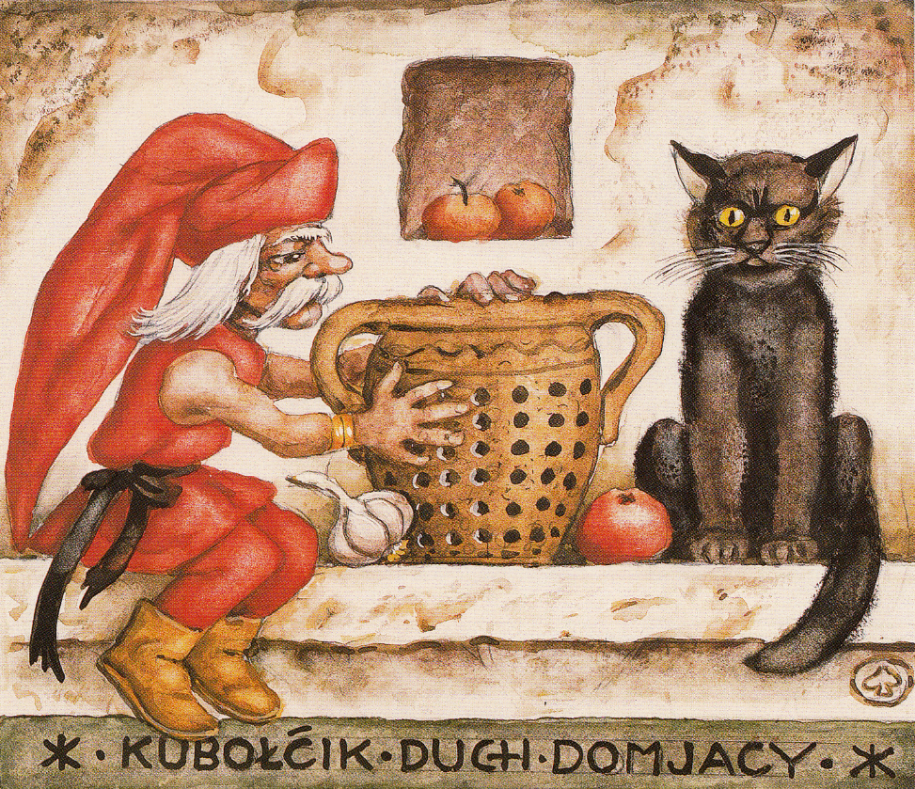
Měrčin Nowak-Njechorński: Wódny muž a Kubolćik, duch domjacy

Slide 64
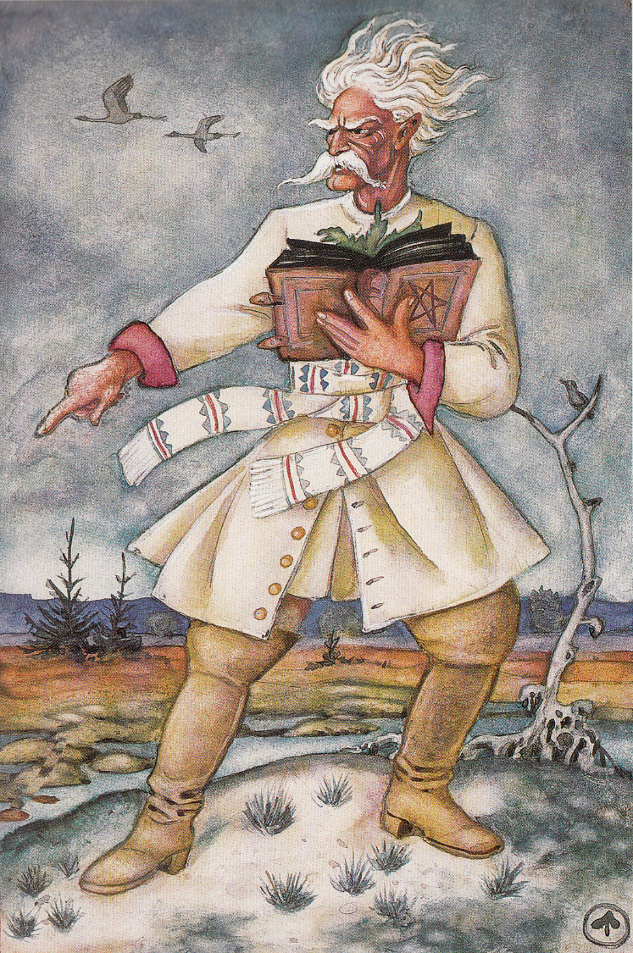
Měrčin Nowak-Njechorński: Kuzlar Krabat
Nejoblíbenější bytostí lužickosrbského folkloru je dobrý čaroděj Krabat.
Vypráví se pohádky o Pumpotovi, o vodnících a hlídačích podzemních pokladů (lutkové).

Slide 65
